Slide 1
计算机体系结构

Slide 2

联系方式
钉钉
QQ交流群
828699218
微信号
简英钊 shadow-_-dream
黄鸿宇 skiwater_touchfish

Slide 3
计算机体系结构作业

Slide 4
作业安排
Chapter 1
Chapter 2
Chapter 3
Chapter 4

Slide 5
作业提交
学在浙大
三周一次作业
每次持续四周
迟交一天扣10分
截止一周后公布答案

Slide 6
计算机体系结构实验

Slide 7
实验安排
实验1：支持RV32I指令集的流水线CPU（含bonus）
实验2：支持中断的流水线CPU（含bonus）
实验3：CPU高速缓存模块
实验4：搭载高速缓存的CPU（含bonus）
实验5：支持多周期指令与乱序执行的CPU （含bonus）
实验6：支持动态指令调度的CPU （含bonus）

Slide 8
实验推荐流程
1. 编写一段能验证CPU功能的RISCV测试代码（比如要实现乘法功能，就编写一段带有多个乘法指令的代码），并规定每行代码预期的输出
2. 根据框架/从头开始 设计CPU，使其能正确执行RISCV测试代码并产生预期的输出结果
3. 将RISCV代码放在指令储存器中输入CPU，进行波形仿真观察输出是否与预期一致
4. 验证成功后，即可下载到实验板上运行你的CPU！

Slide 9
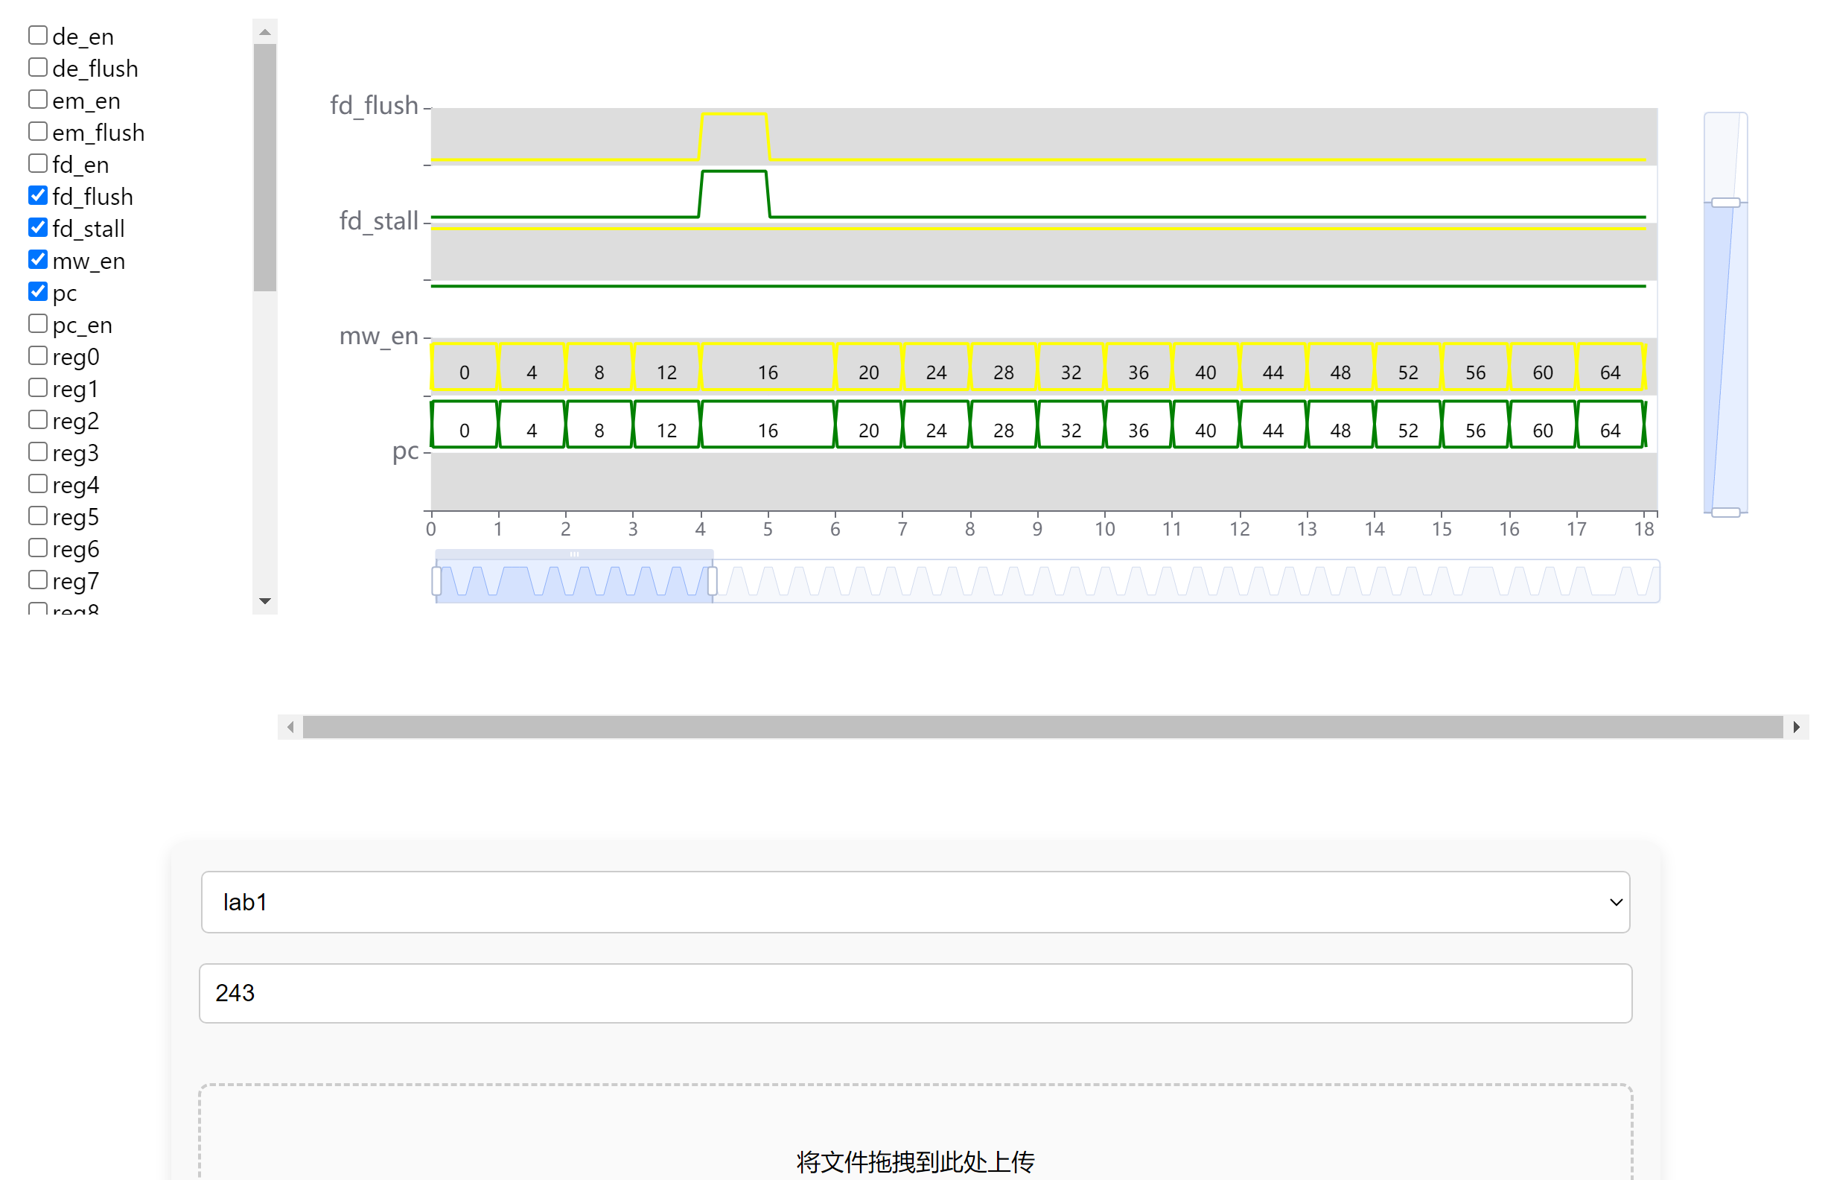
实验在线调试
http://212.129.248.122:3000/

Slide 10
实验提交
每次实验的分数分为两部分，下板验收60%，报告40%
验收：每个实验都会设置一系列得分的功能点（比如完成加法操作等）。CPU下板后，需要运行一段能验证CPU功能的RISCV代码（比如包含ADD指令的代码），按照实现的功能点打分。功能点是否实现只看具体涉及到的寄存器的值或者内存的值，不限制实现方式（面向测试点编程除外）
报告：报告中需要介绍CPU设计的关键点和实现思路，并简短地进行心得体会总结。

Slide 11
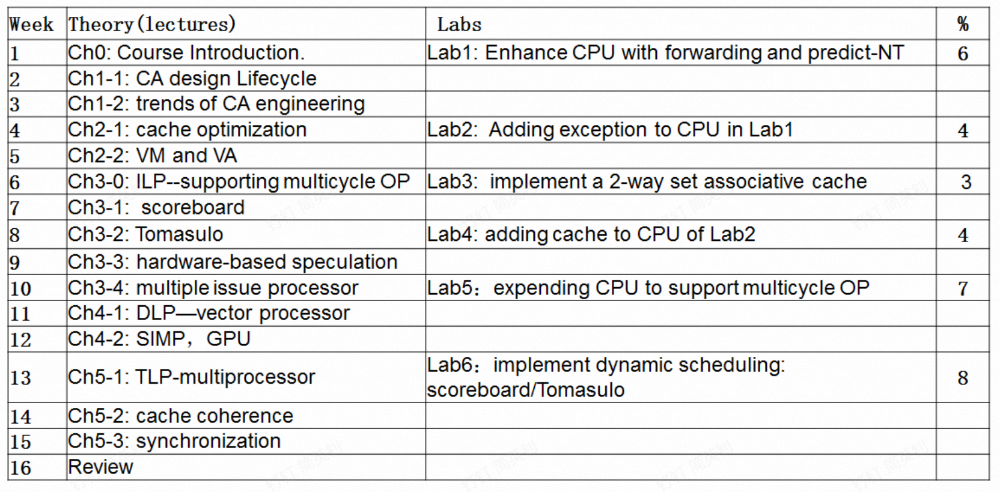
实验提交

Slide 12
实验提交
每次实验限时两周，lab5三周，lab6四周
lab5&6可两人组队
学在浙大提交代码和报告，线上提交截止时间在截止周的周日
特殊情况外，迟交一周扣20分
验收次数最多两次，第二次最高90分

Slide 13
计算机体系结构
Lab 0. 实验准备

Slide 14

一. Vivado安装
1. 访问VIVADO官方网站下载页面
2. 登录或注册AMD账号，登录后然后返回刚才的下载页面
若在以前已经安装过Vivado，则无需重新下载安装

Slide 15
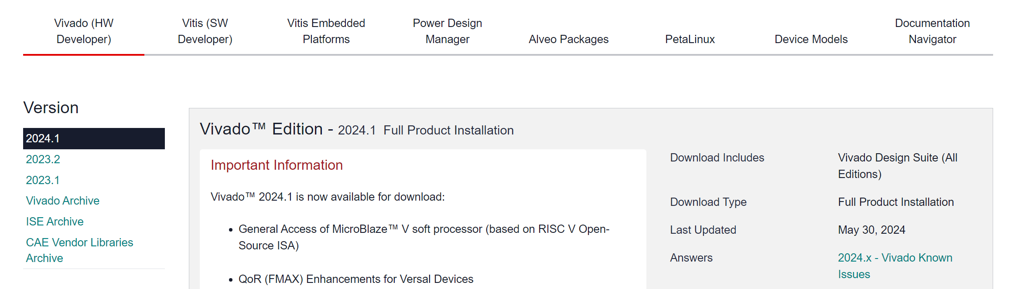

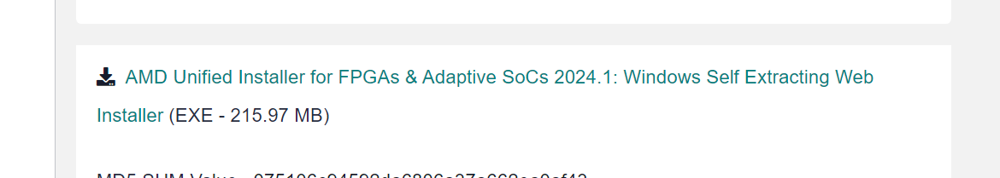
一. Vivado安装
3. 选择2024.1版本安装包，并点击链接进行下载
可以安装其它版本的Vivado，只是我喜欢装新版的

Slide 16
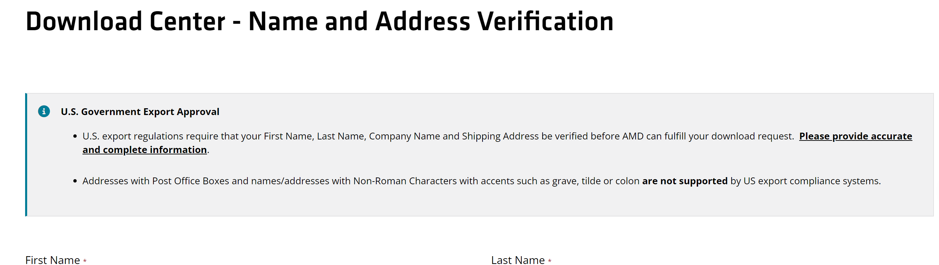
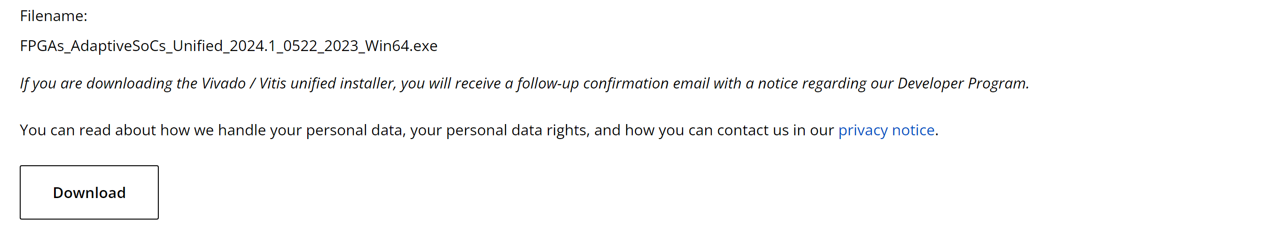
一. Vivado安装
4. 填写信息后在页面最下方点击下载

Slide 17
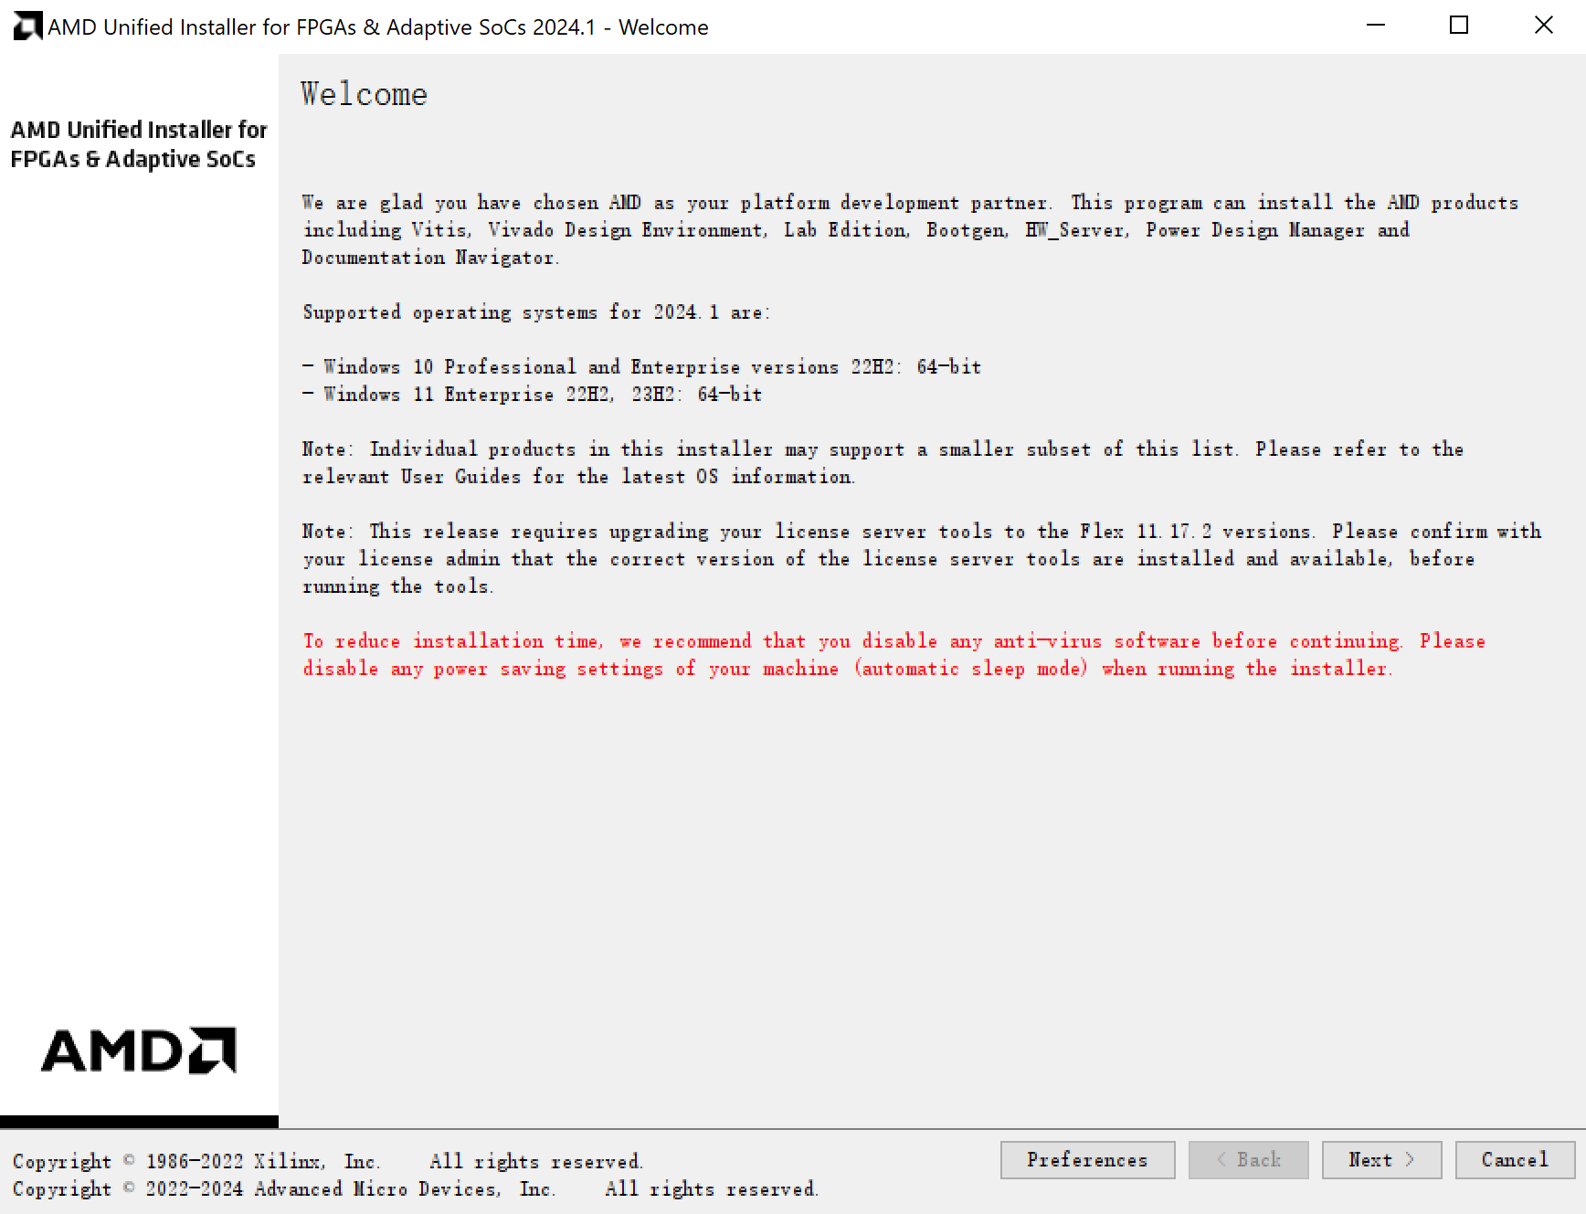
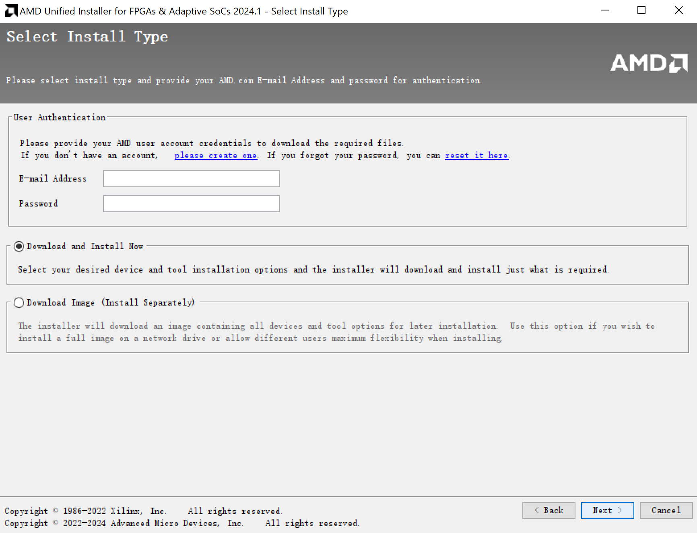
一. Vivado安装
5. 下载完成后打开安装程序，按下面的流程选择并安装

Slide 18
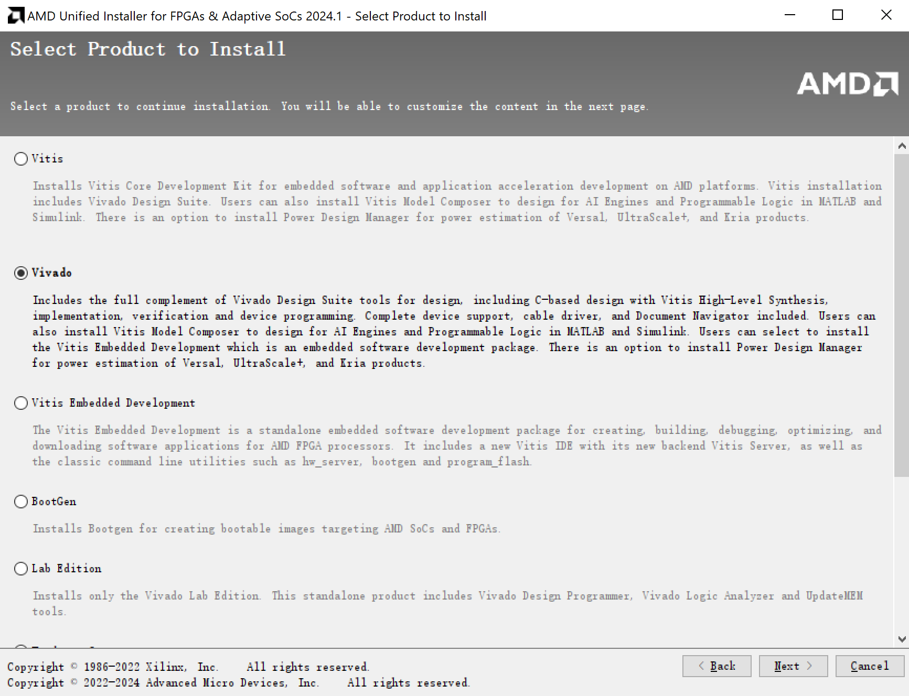
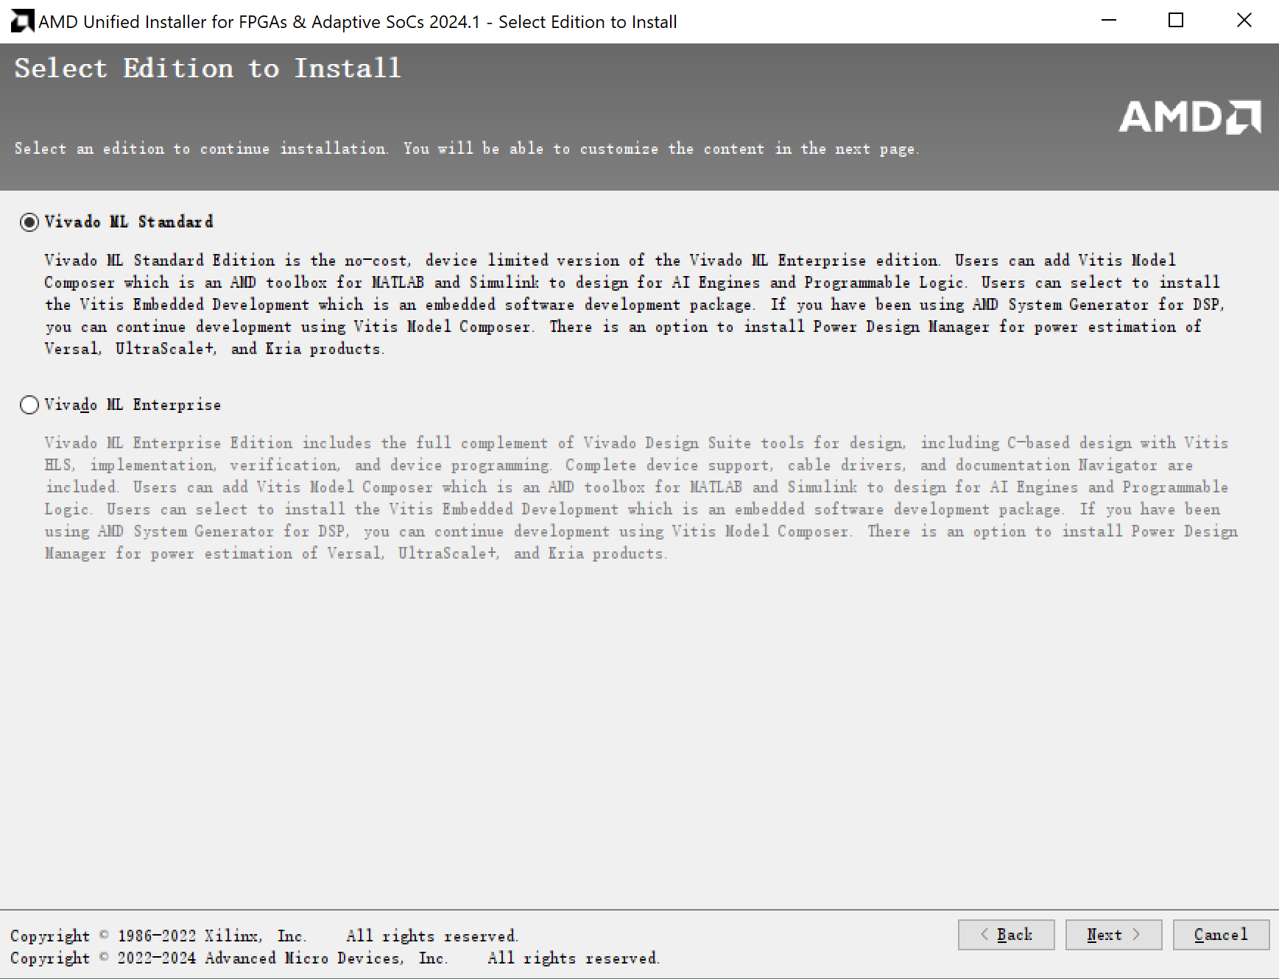
一. Vivado安装
5. 下载完成后打开安装程序，按下面的流程选择并安装

Slide 19
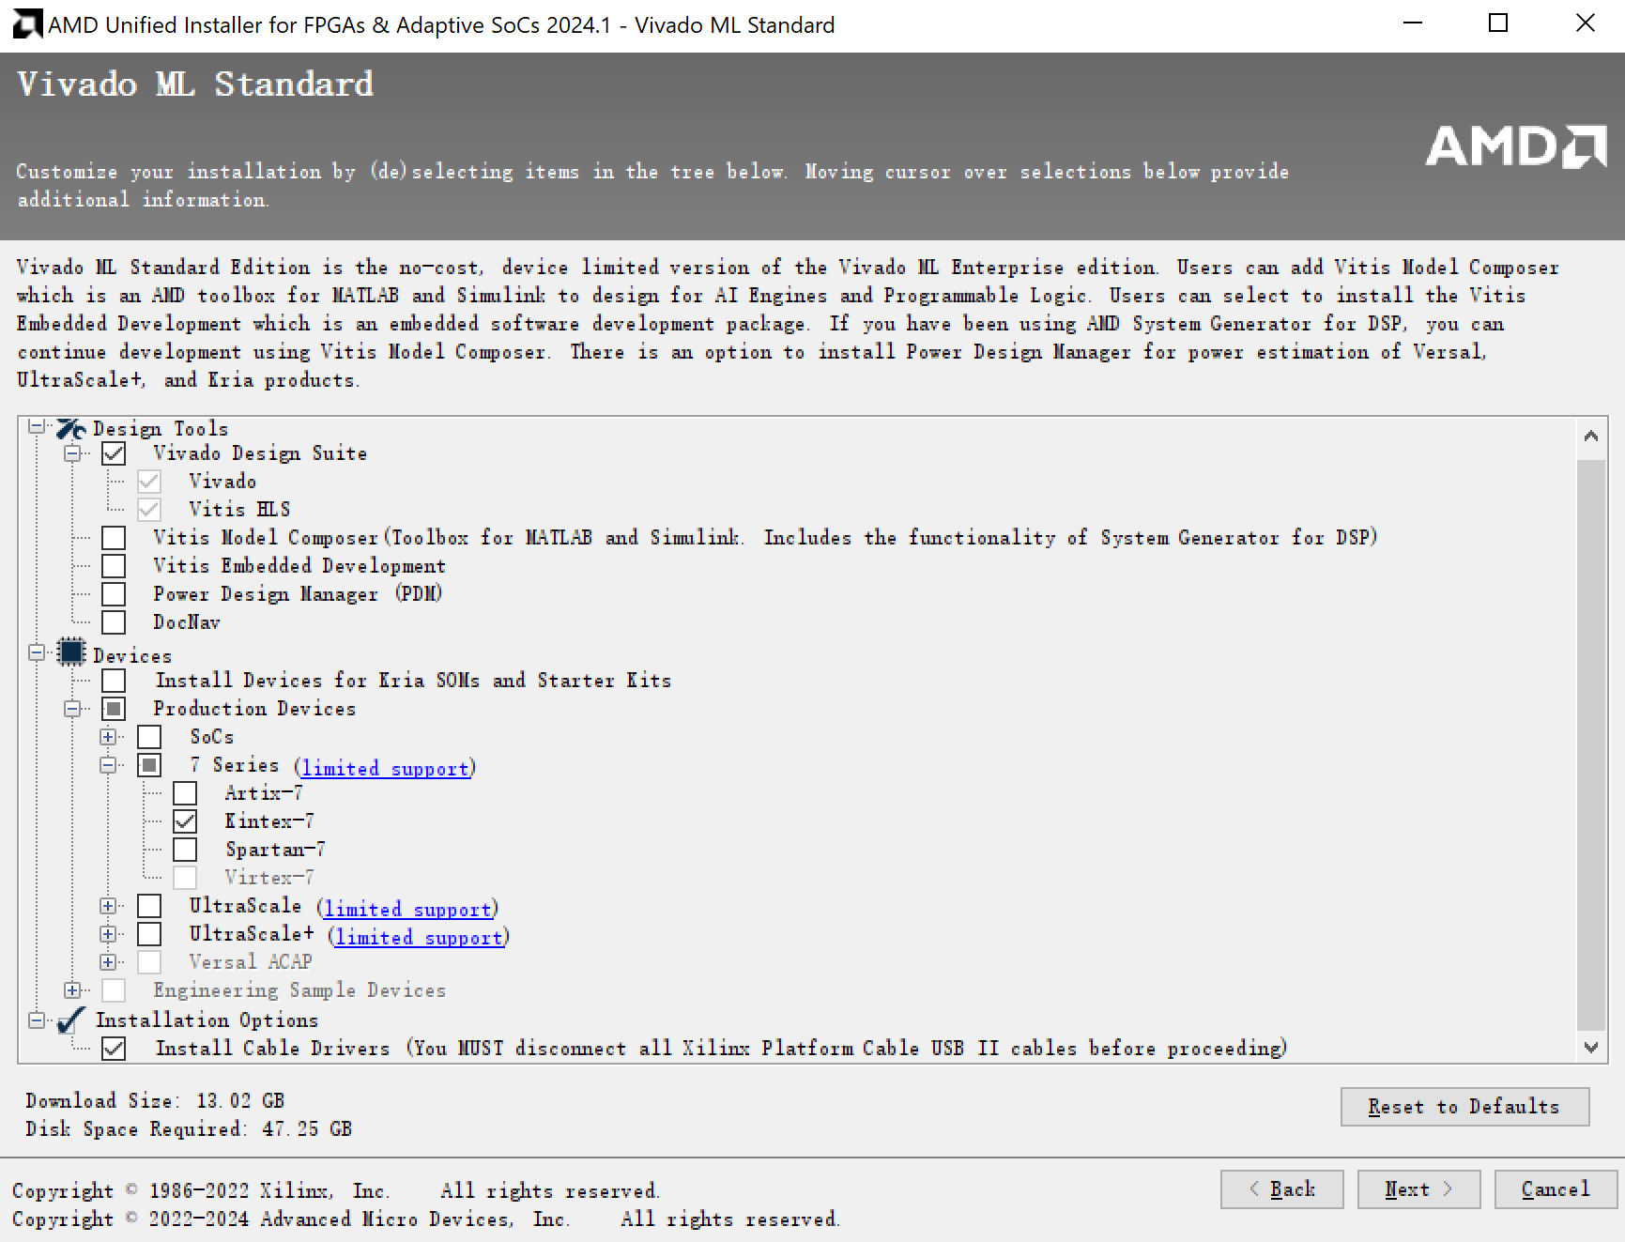
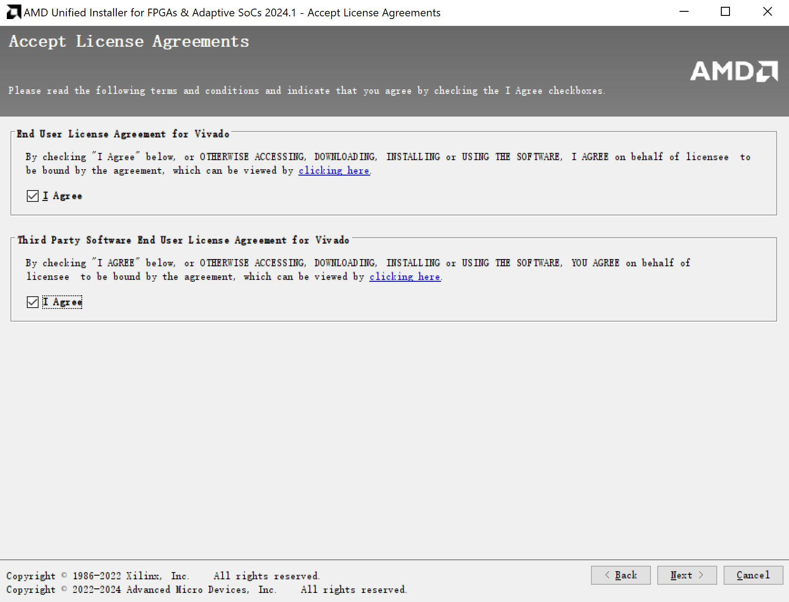
一. Vivado安装
5. 下载完成后打开安装程序，按下面的流程选择并安装

Slide 20
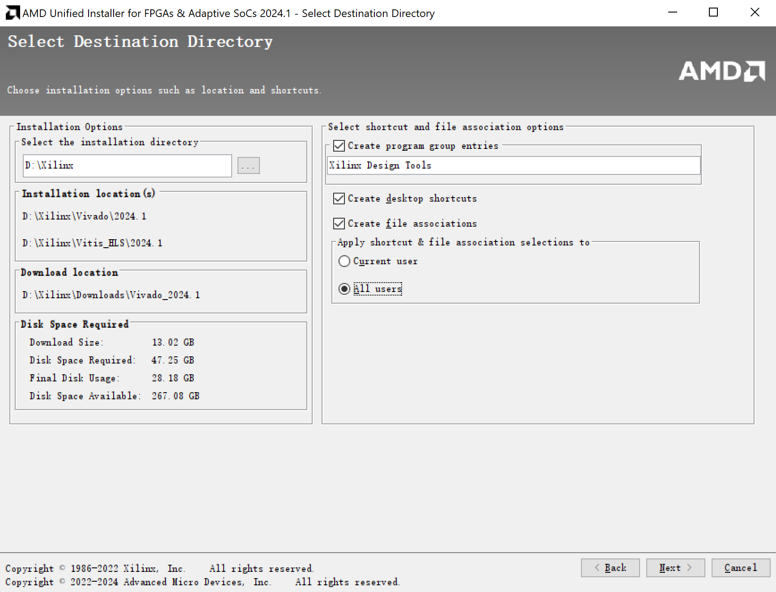
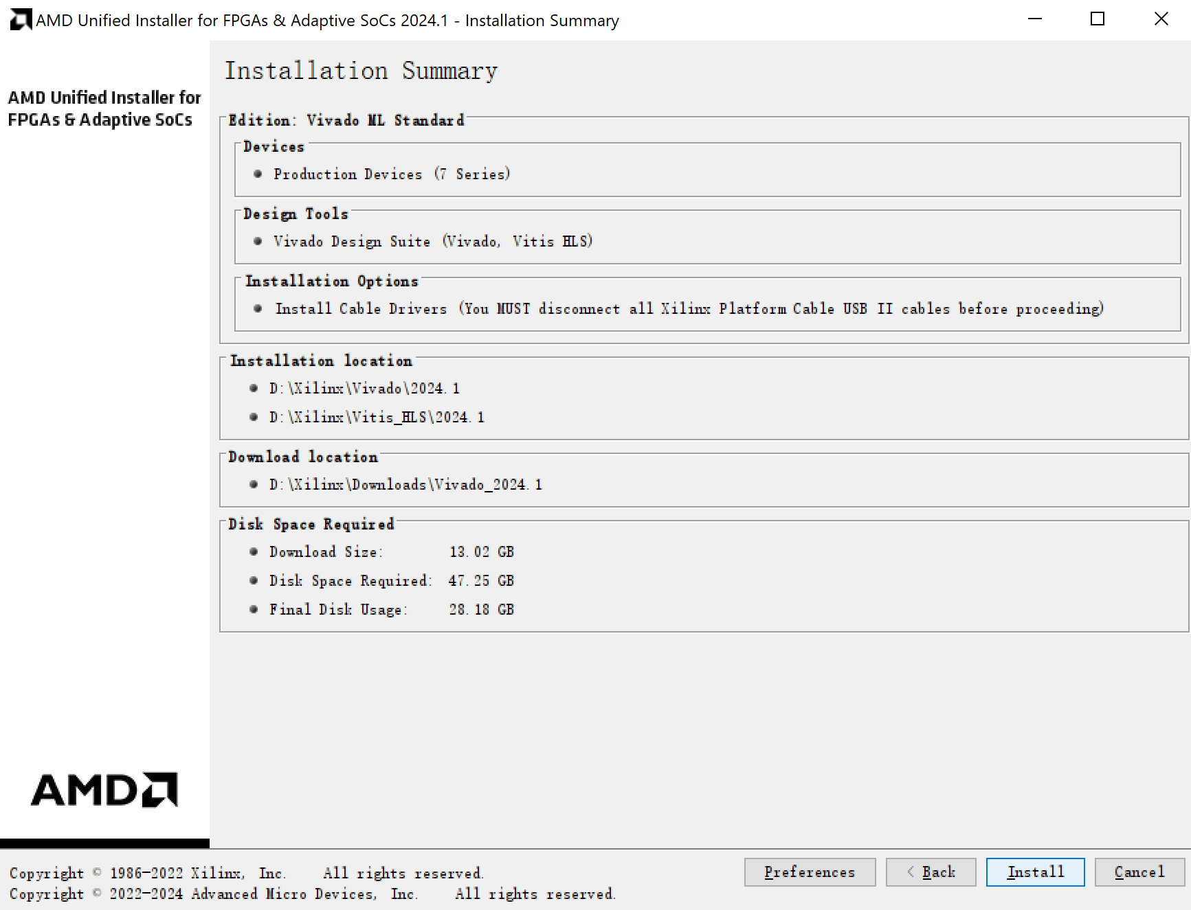
一. Vivado安装
5. 下载完成后打开安装程序，按下面的流程选择并安装

Slide 21
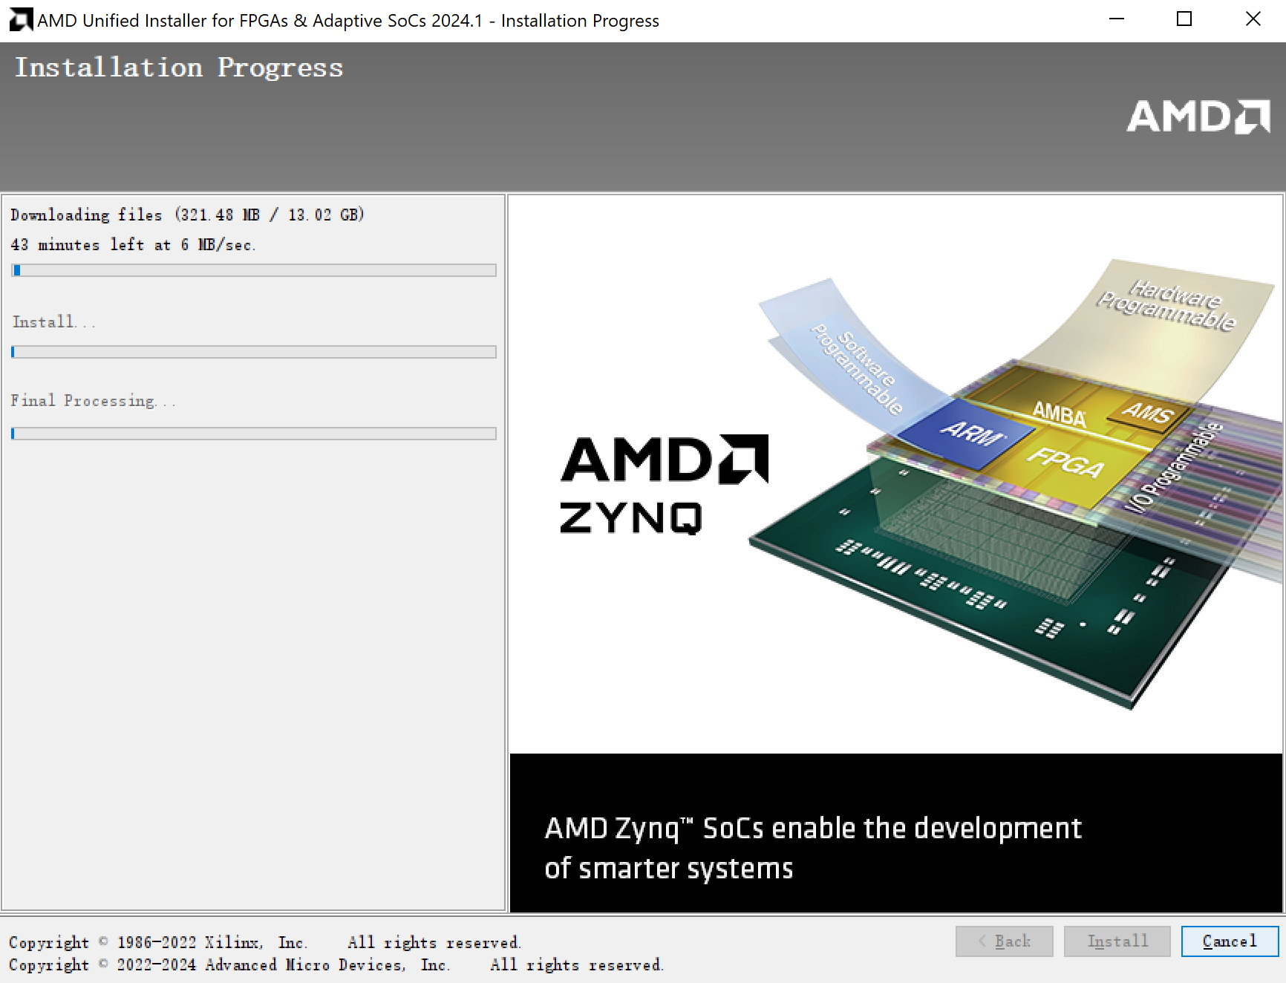
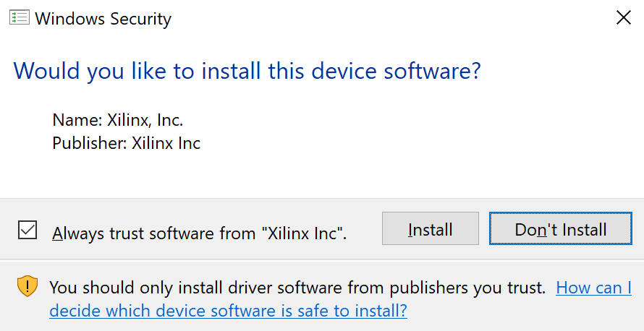
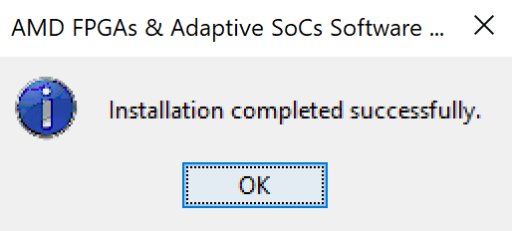
一. Vivado安装
5. 下载完成后打开安装程序，按下面的流程选择并安装

Slide 22
计算机体系结构
Lab 1. 支持RV32I指令集的流水线CPU

Slide 23
实验1-实验目标
（重新）学会使用Vivado进行硬件设计开发
理解 RISC-V RV32I 指令
掌握执行 RV32I 指令的流水线 CPU 设计方法
掌握流水线Forwarding和Bypass的方法
掌握Predict-not-Taken的Stall方法
掌握在CPU上执行RISCV程序的方法

Slide 24
实验1-实验得分点
型号
能正确执行指令
能正确处理以下情况
非流水线: -100
R-type: 5
I-type: 5
load: 5
store: 5
branch: 10
jal: 5
jalr: 5
lui: 5
auipc: 5
predict failed: 10
predict success: 10
RR/RB: 5
RRR/RRB: 5
LR/LB: 10
LS: 10

Slide 25
实验1-实验指南
创建新工程

Slide 26
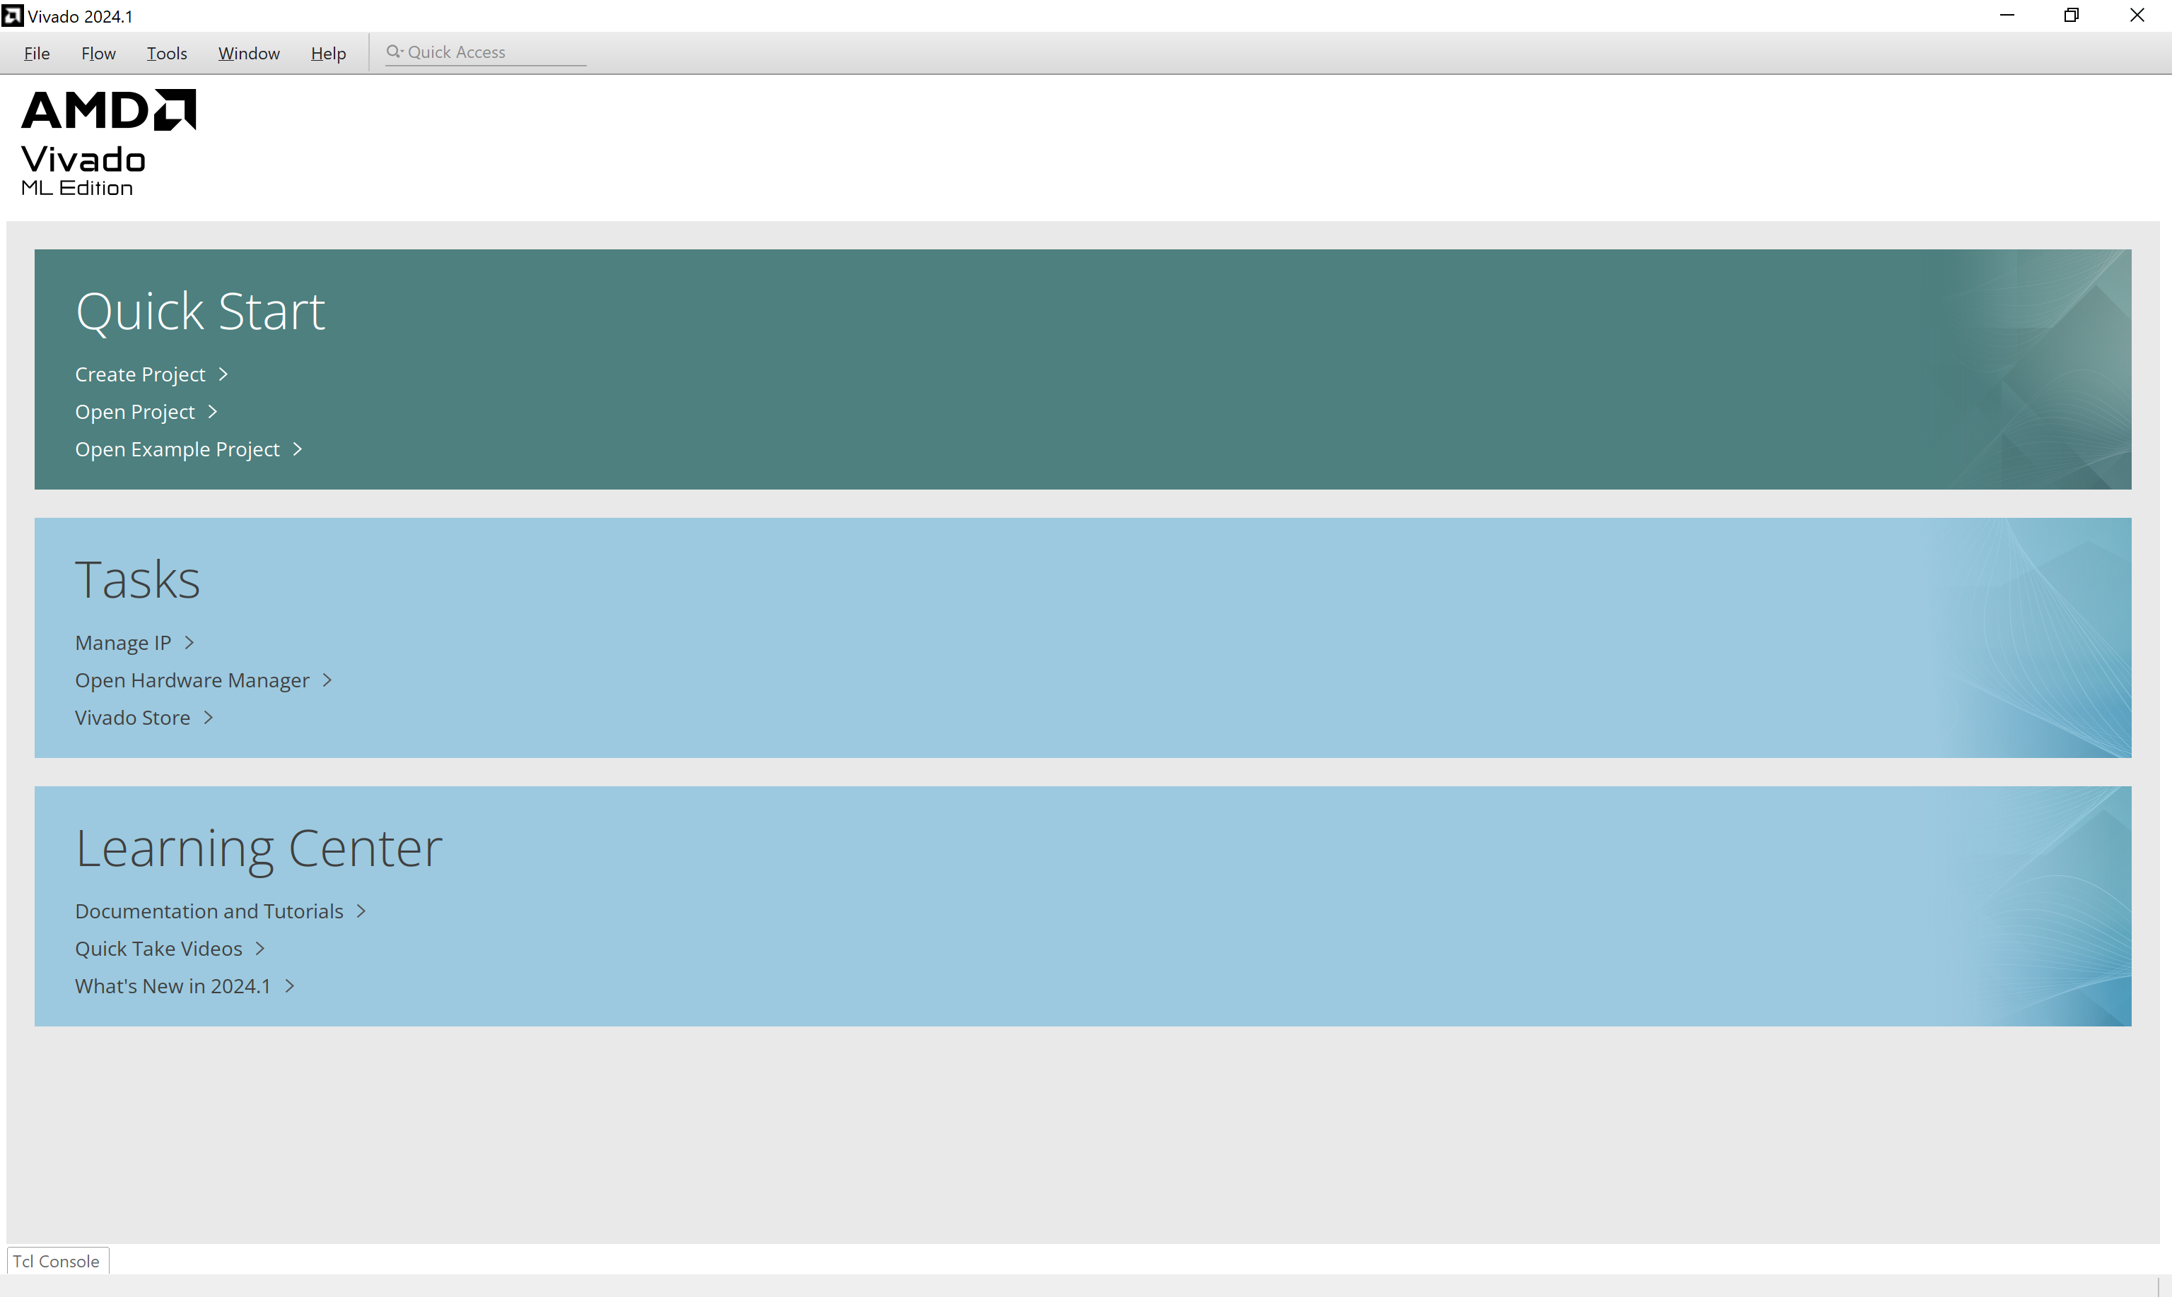
实验1-实验指南-创建新工程

Slide 27
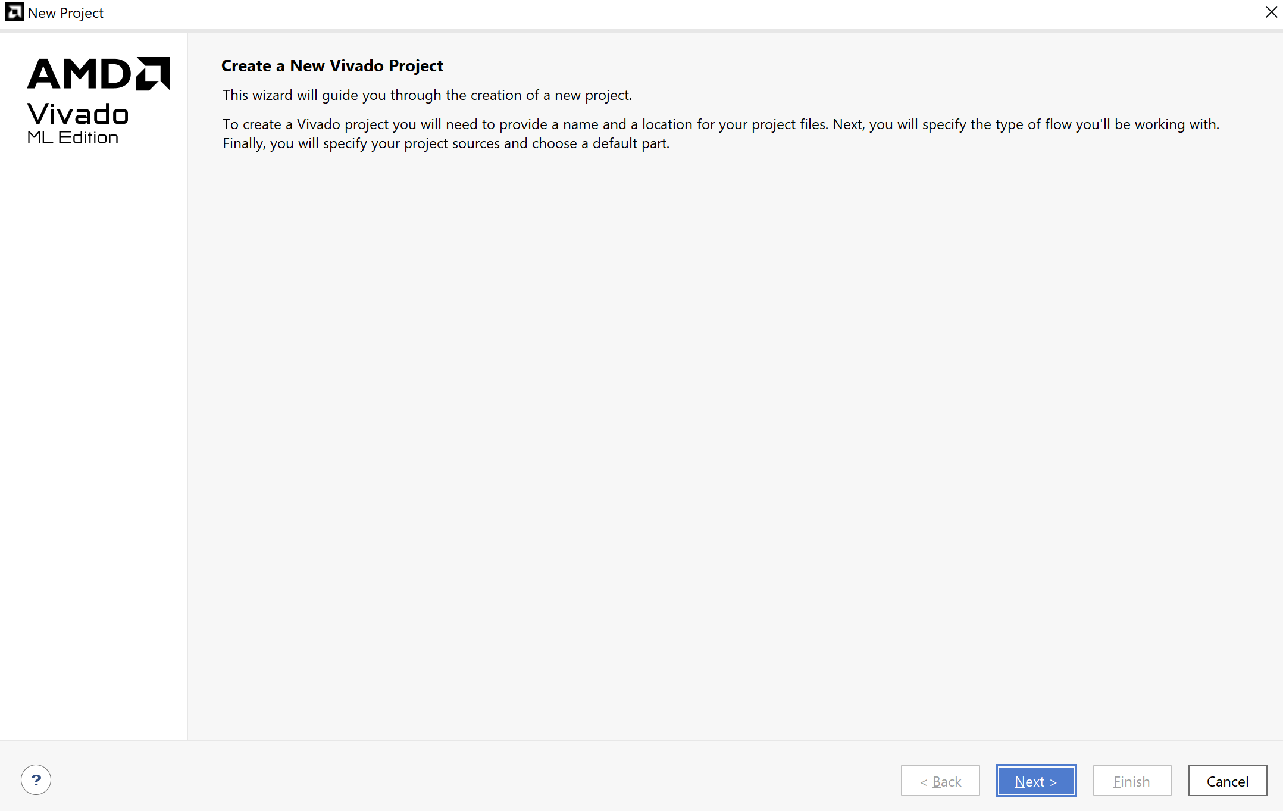
实验1-实验指南-创建新工程

Slide 28
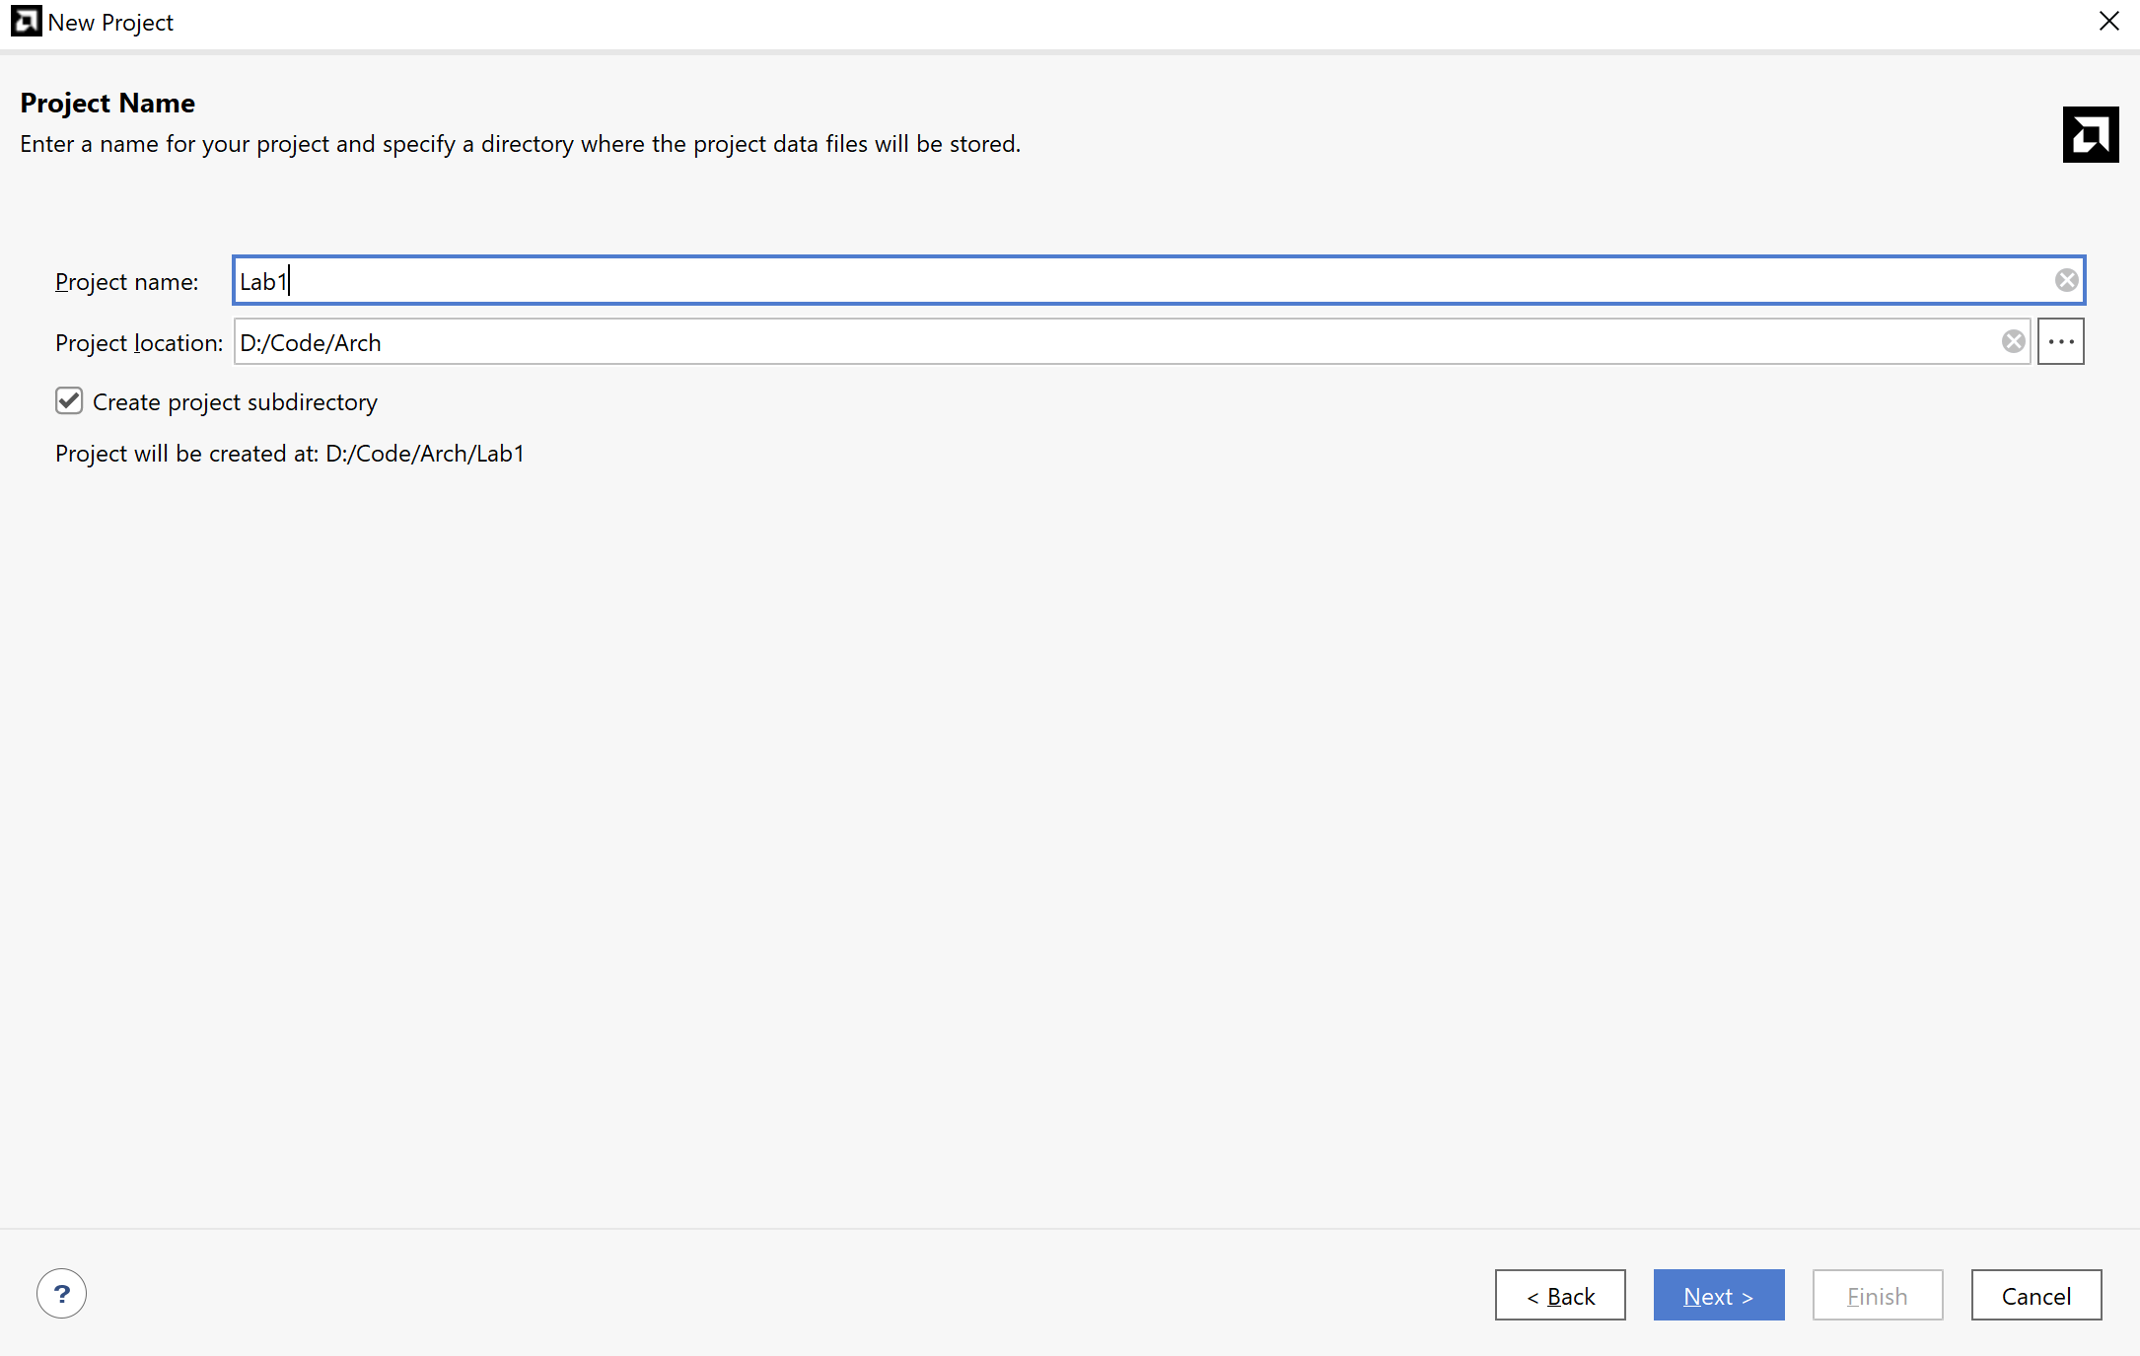
实验1-实验指南-创建新工程

Slide 29
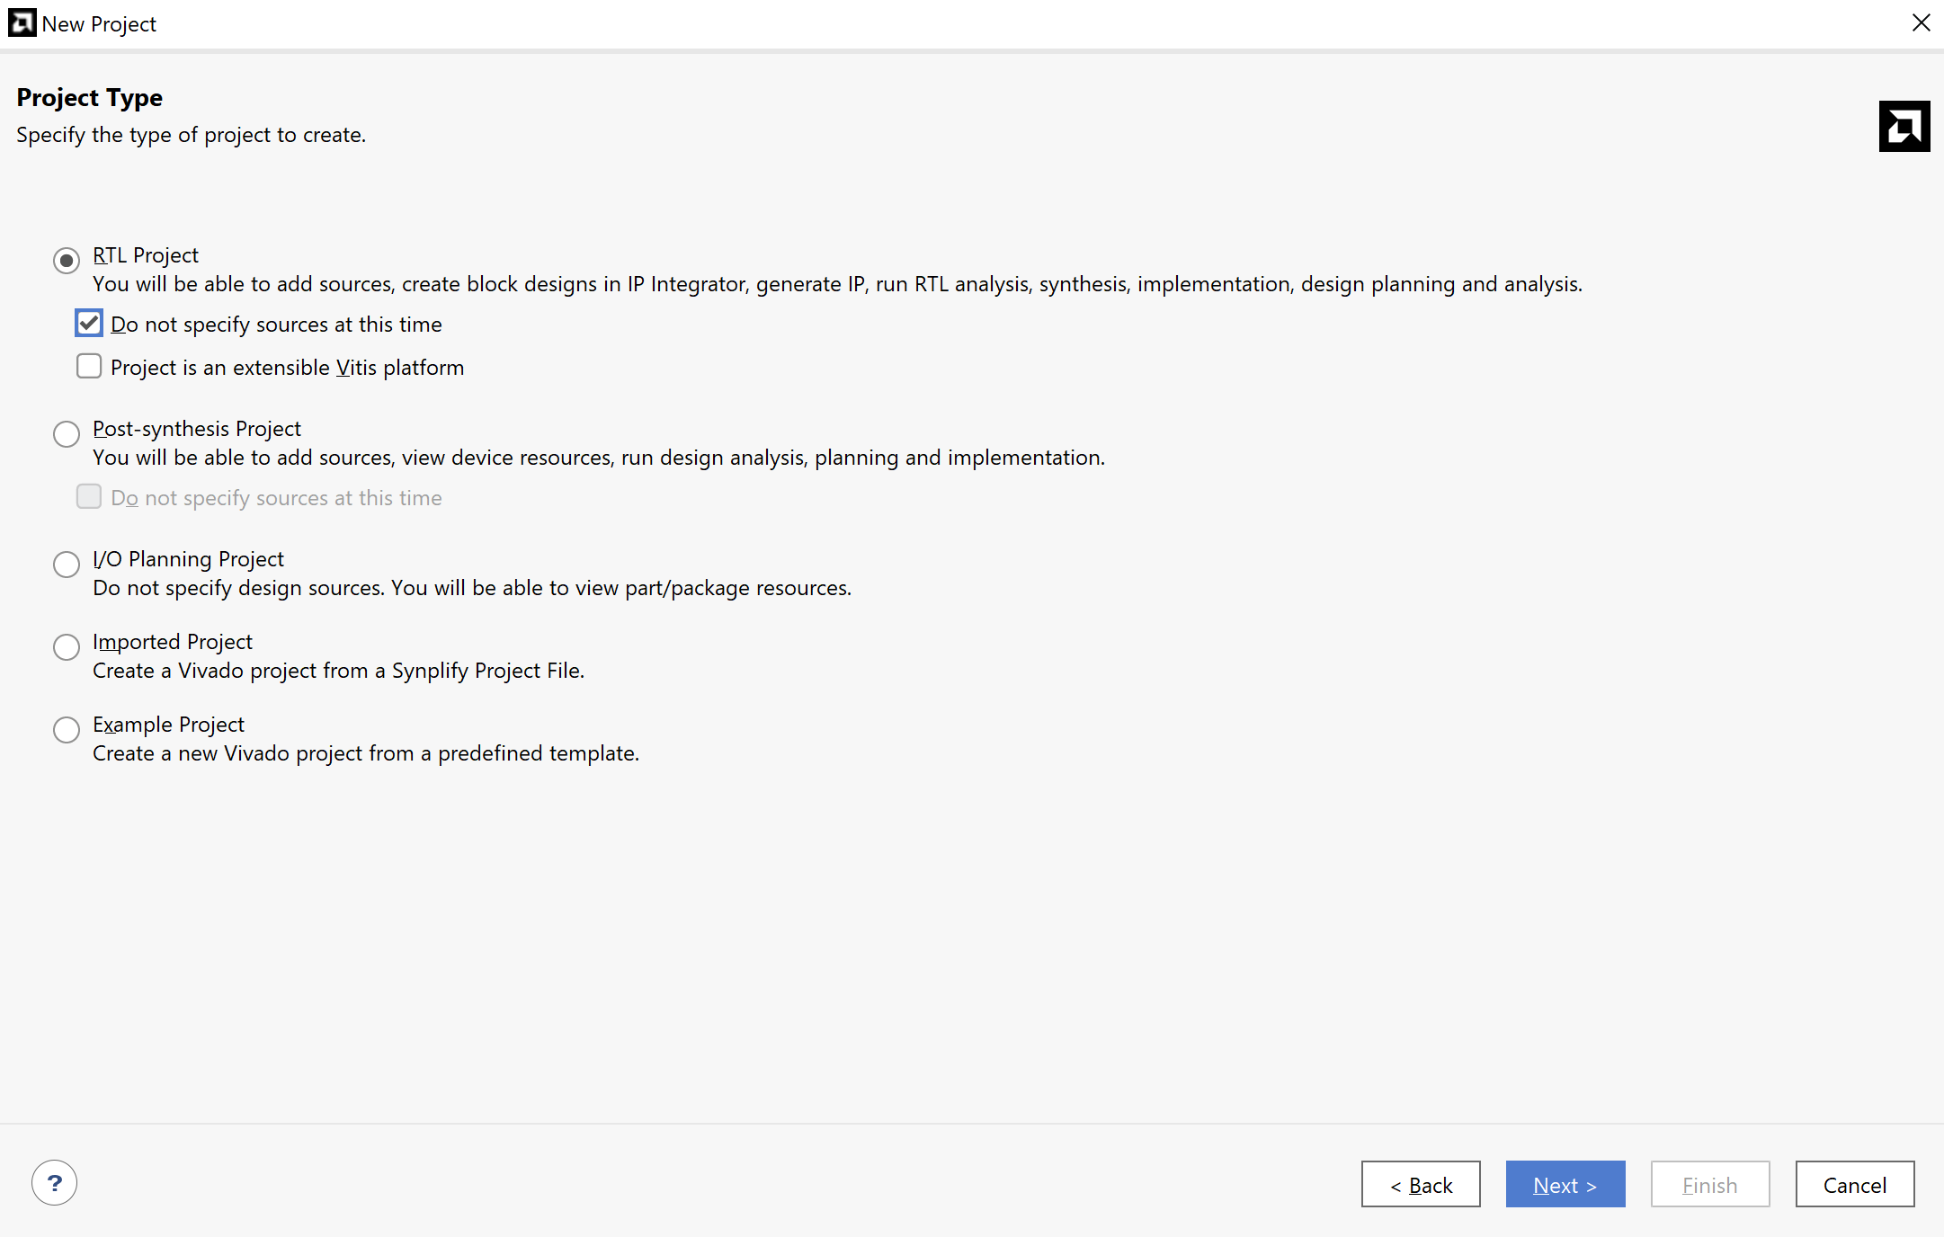
实验1-实验指南-创建新工程

Slide 30
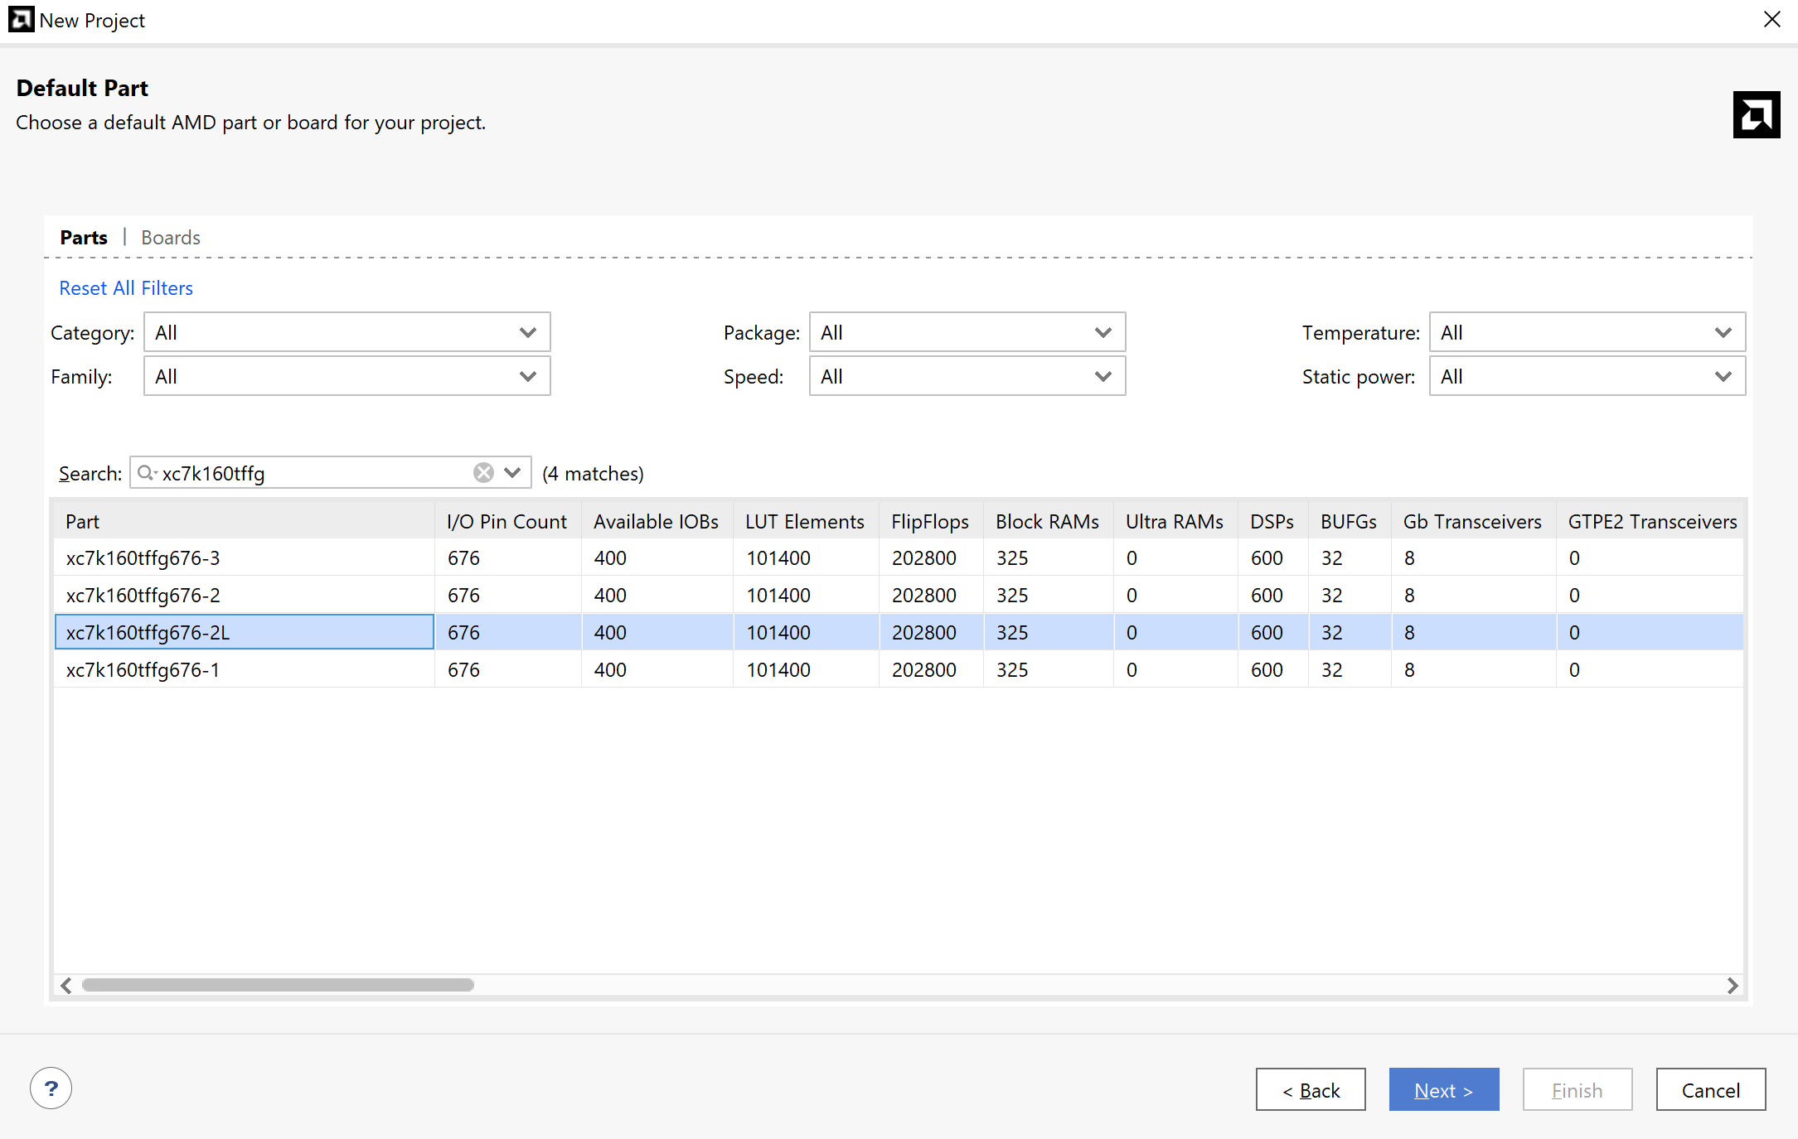
实验1-实验指南-创建新工程
xc7k160tffg676-2L

Slide 31
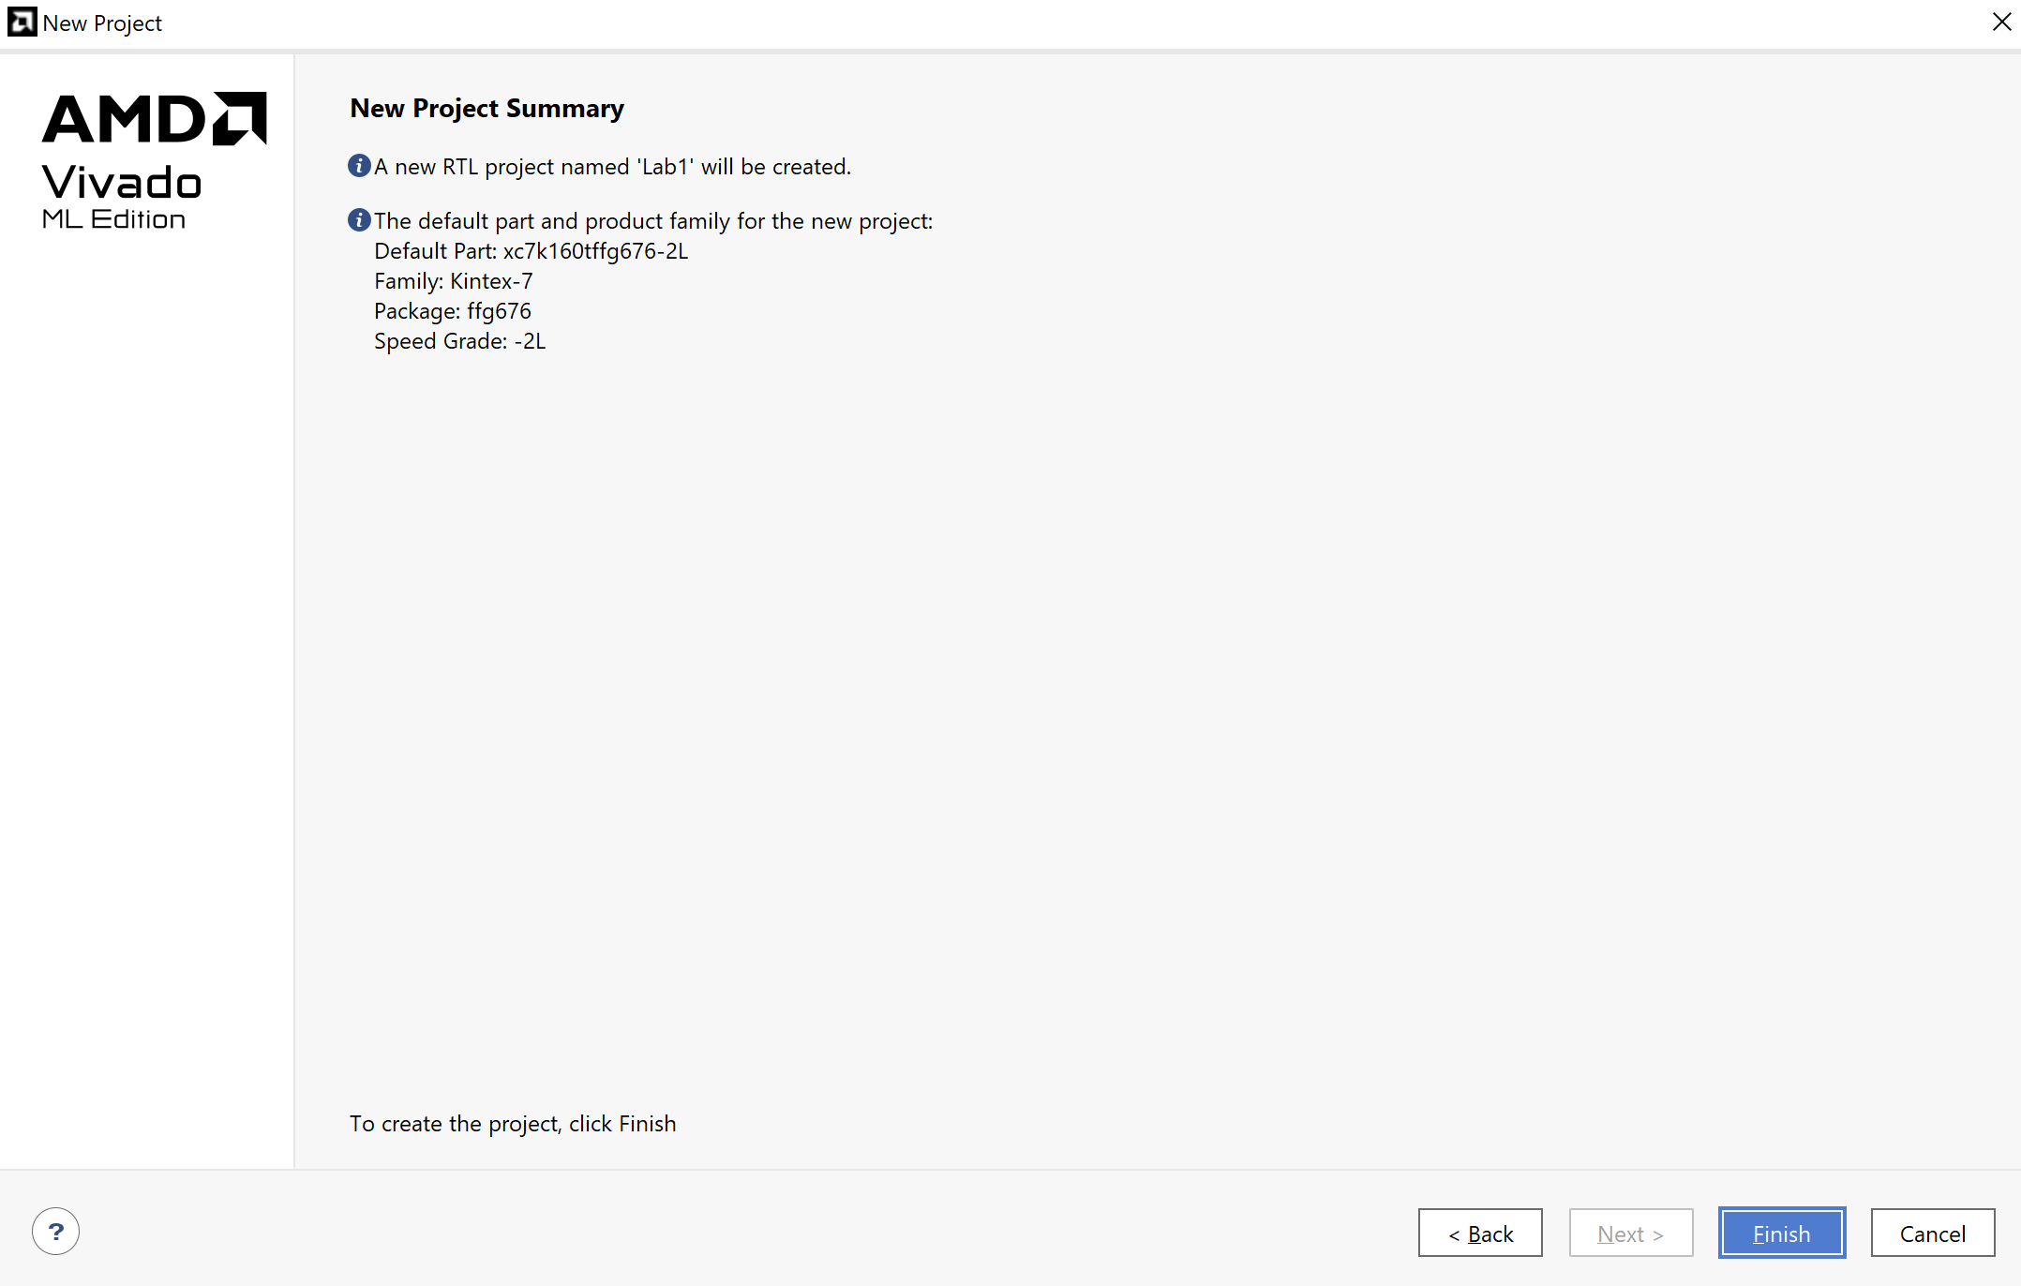
实验1-实验指南-创建新工程

Slide 32
实验1-实验指南
导入源码框架

Slide 33
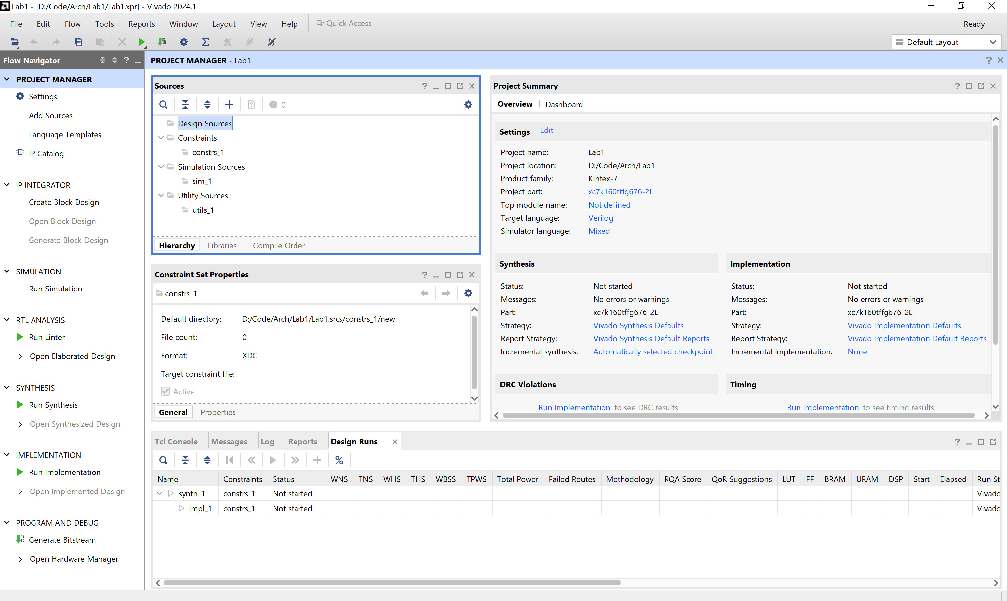
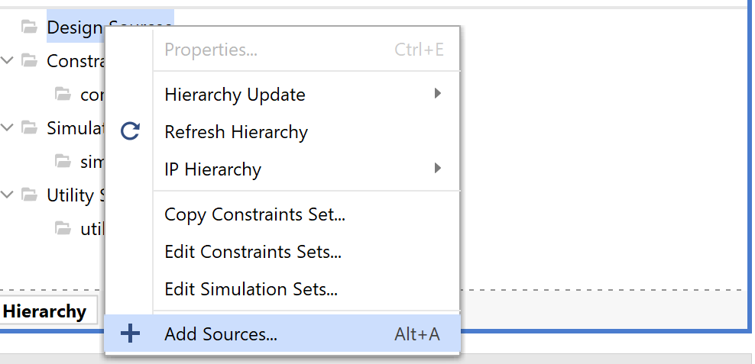
实验1-实验指南-导入源码框架（可选）

Slide 34
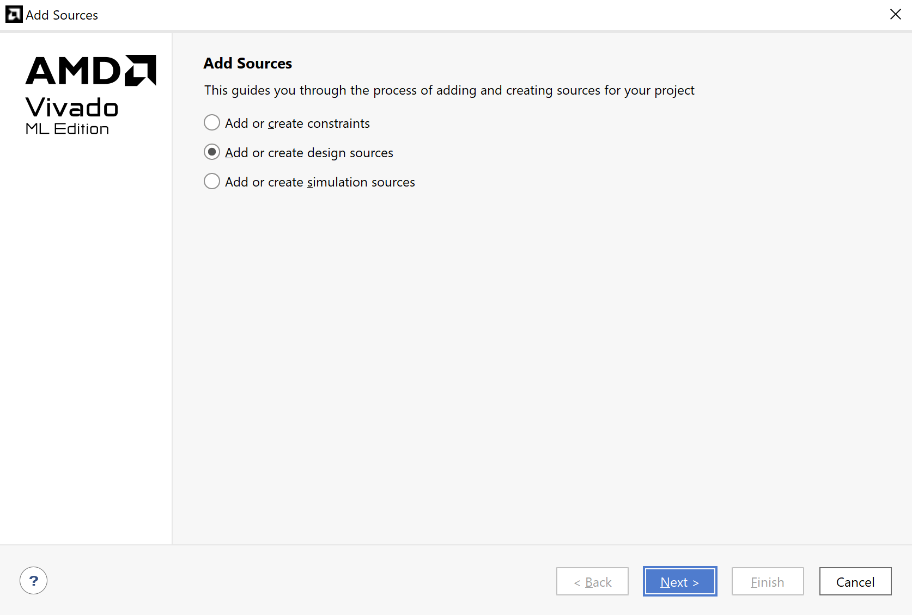
实验1-实验指南-导入源码框架（可选）

Slide 35
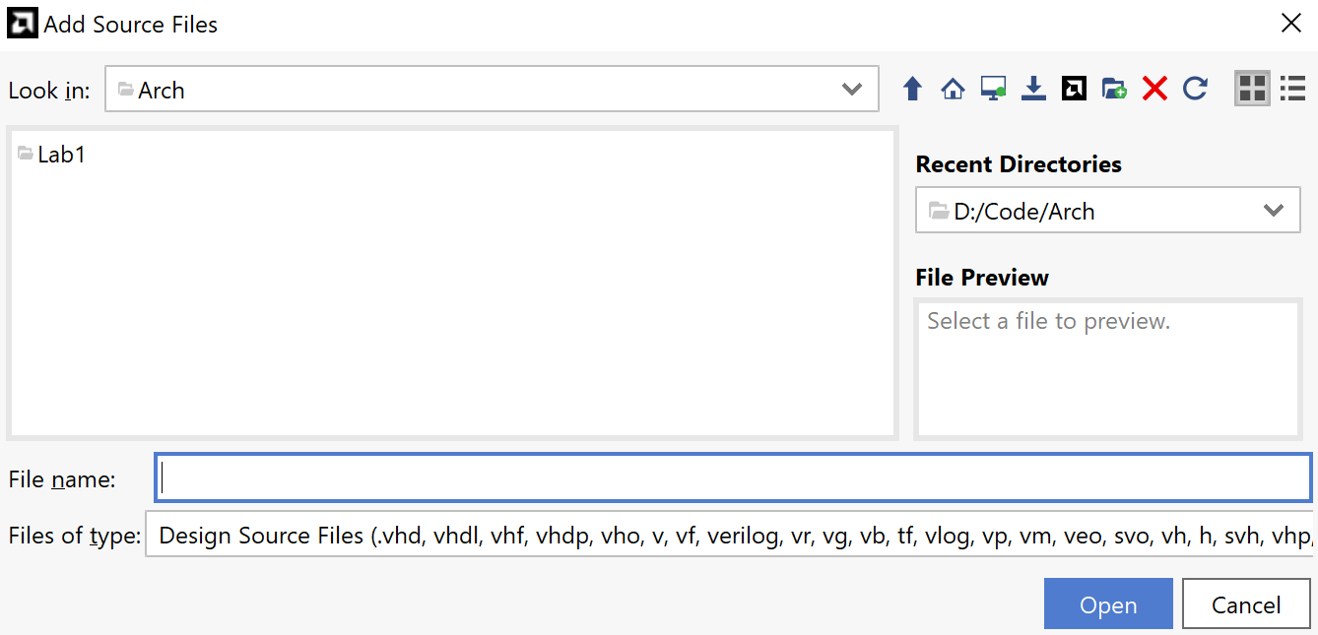
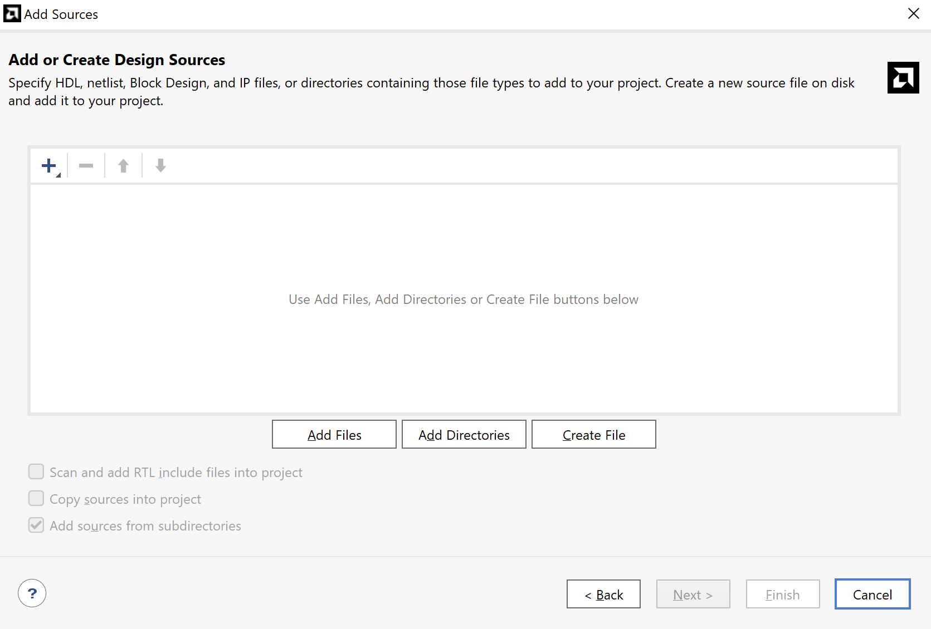
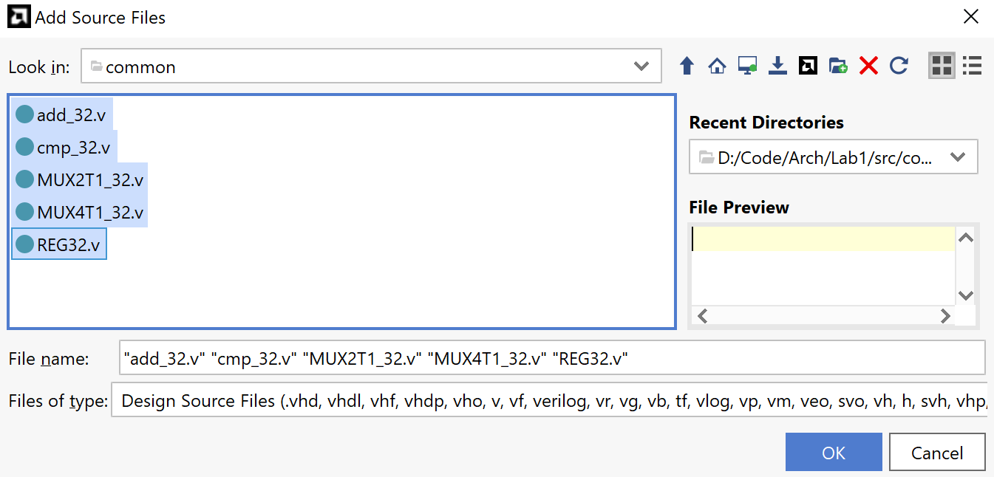
实验1-实验指南-导入源码框架（可选）
把提供的CPU设计源码框架design_sources中所有相关的 .v, .vh 源码文件都按上述方式导入

Slide 36
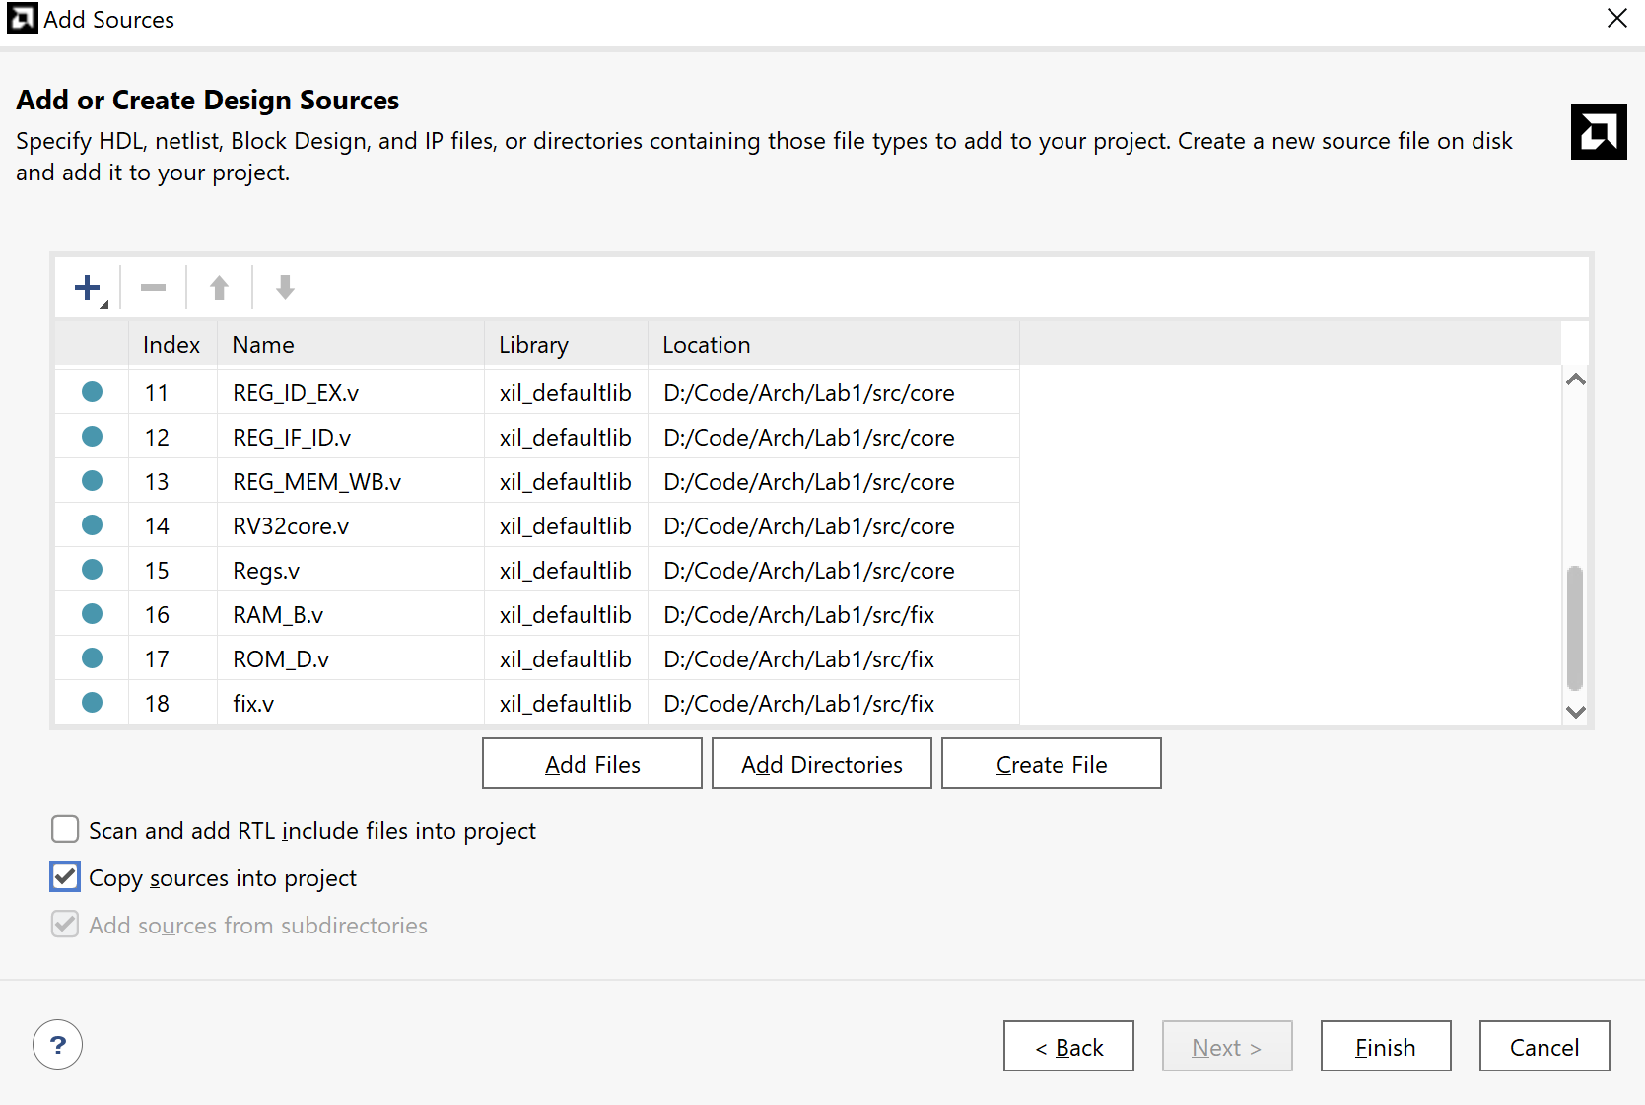
实验1-实验指南-导入源码框架（可选）

Slide 37
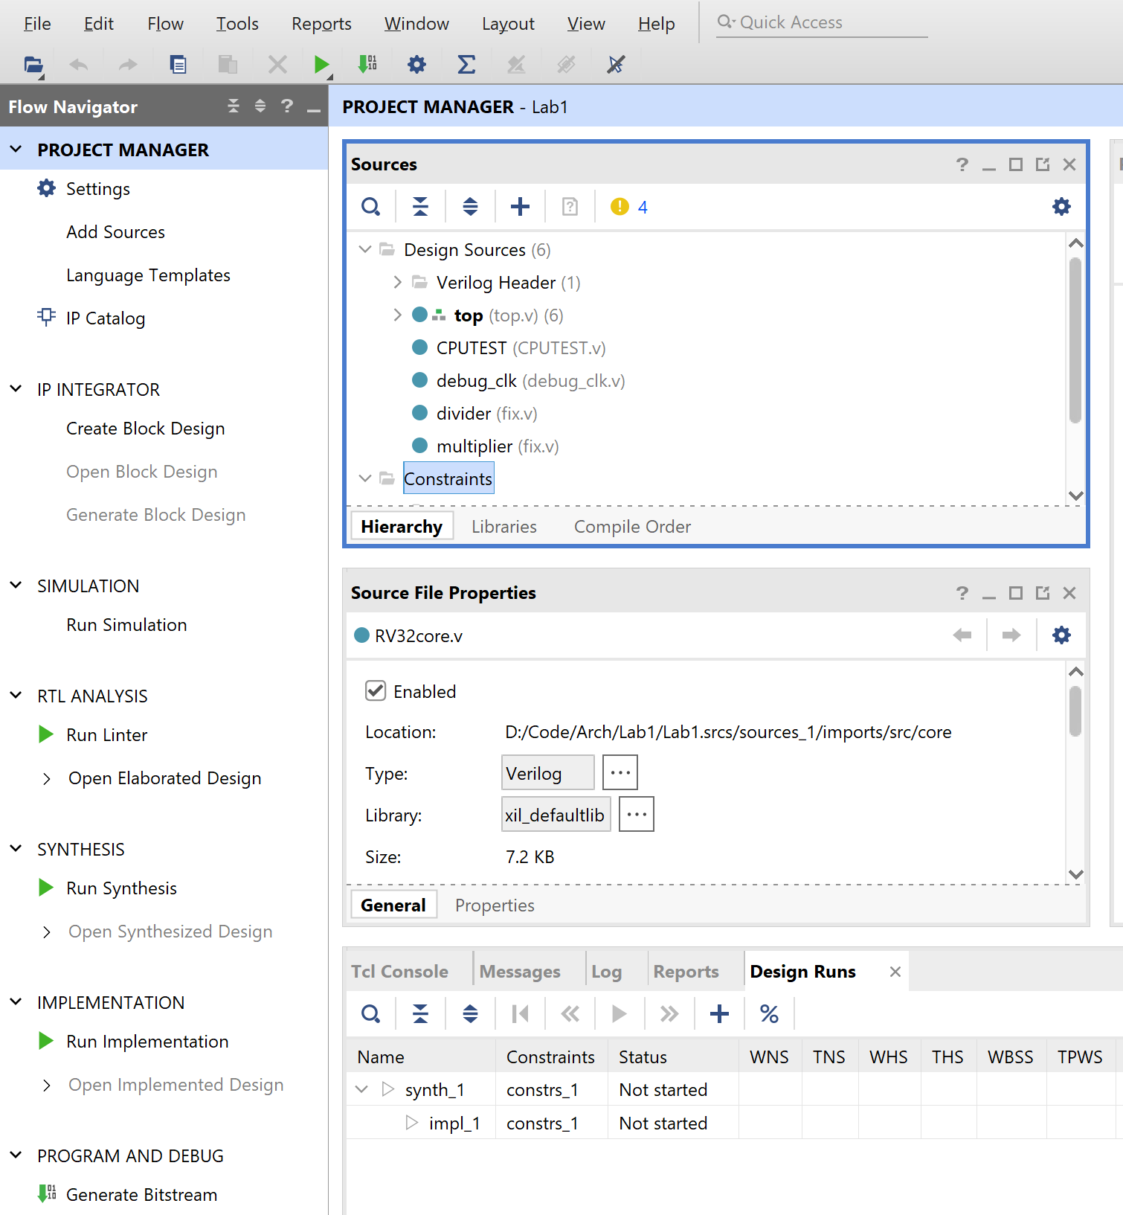
实验1-实验指南-导入源码框架（可选）
导入完成后长这样
top.v下RV32Core是我们的CPU设计代码，其它部分是与实验板显示屏和按钮输入相关的代码，与实验内容无关，可以忽略

Slide 38
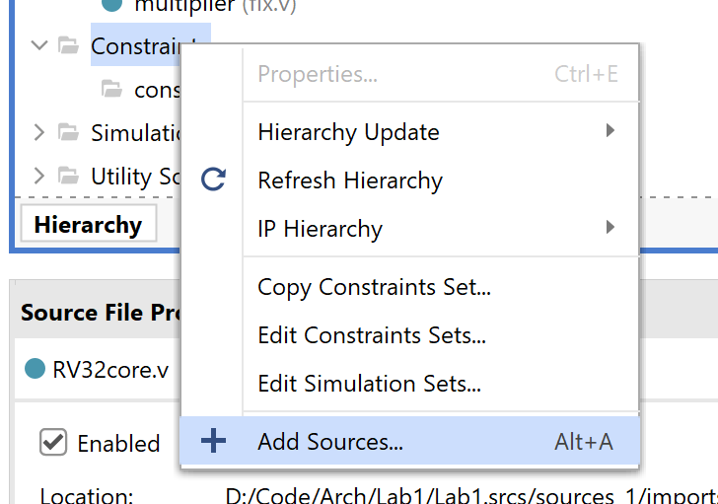
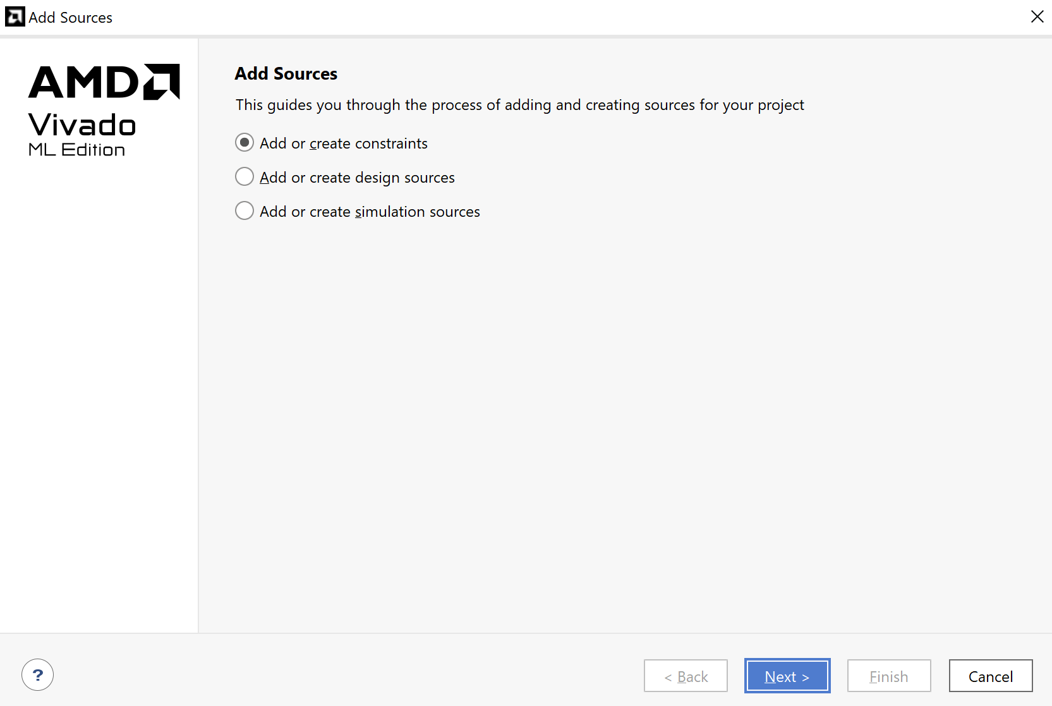
实验1-实验指南-导入源码框架（可选）
然后添加接口绑定文件，这个文件将会将设计工程中的信号与实验板上的端口进行绑定，方便下板测试

Slide 39
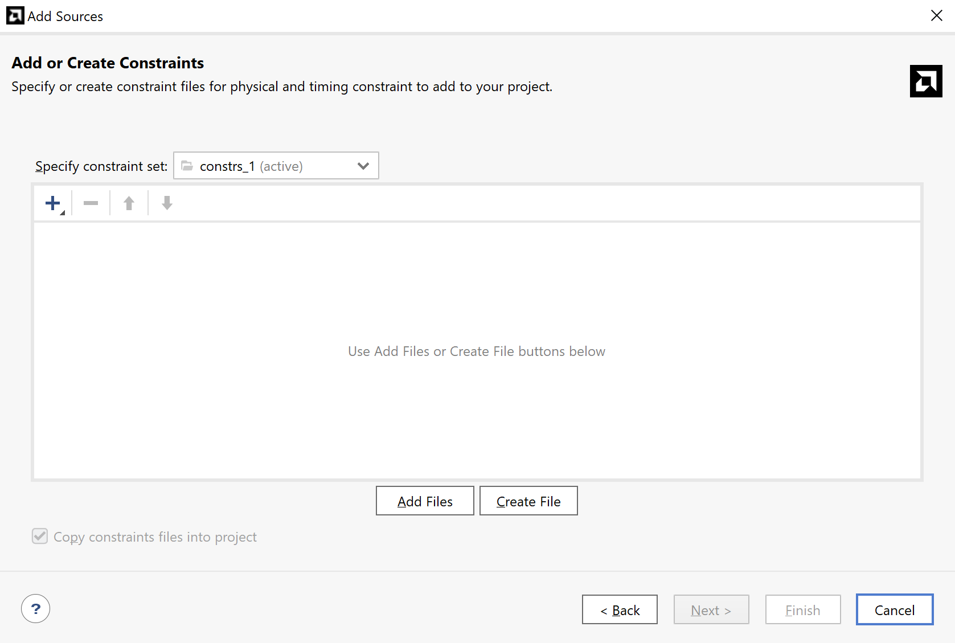
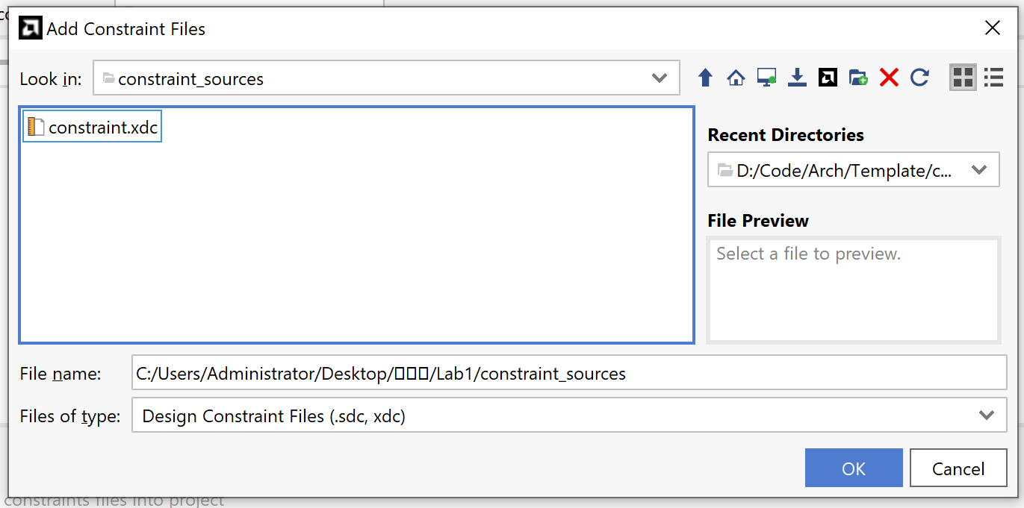
实验1-实验指南-导入源码框架（可选）
错误示范，不要用中文路径，vivado不支持

Slide 40
实验1-实验指南-导入源码框架（可选）
错误示范，不要用中文路径，vivado不支持

Slide 41
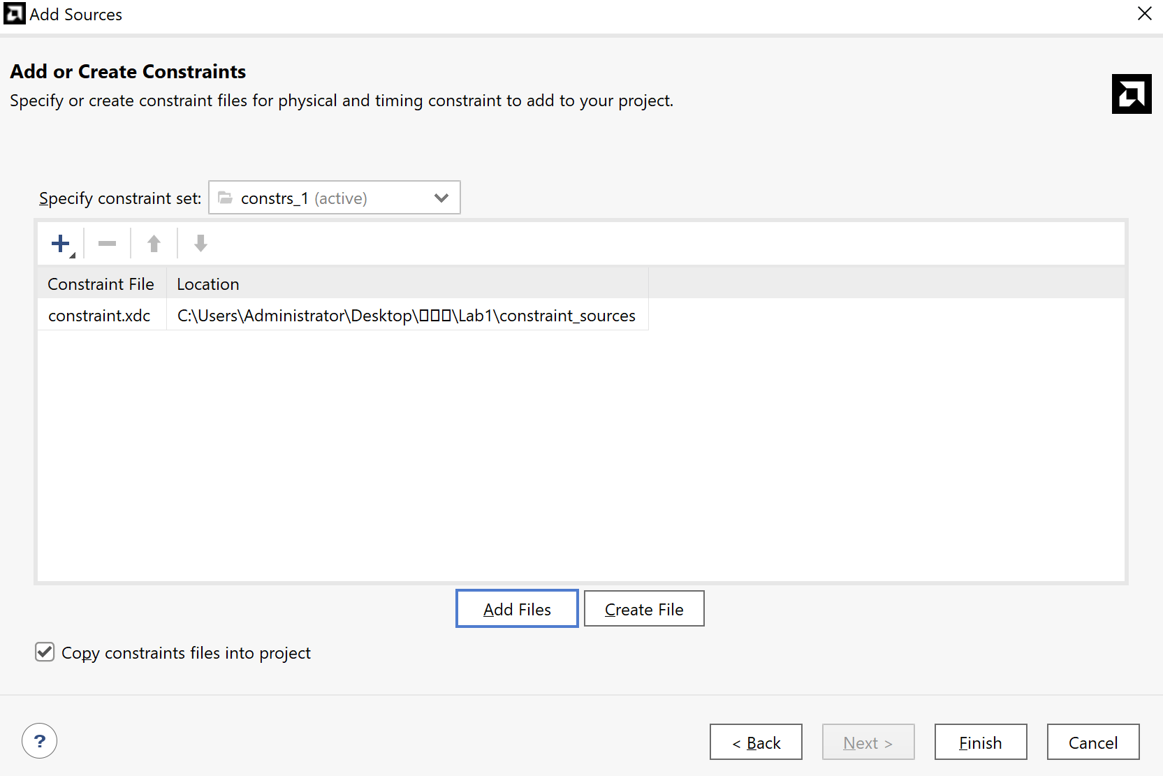
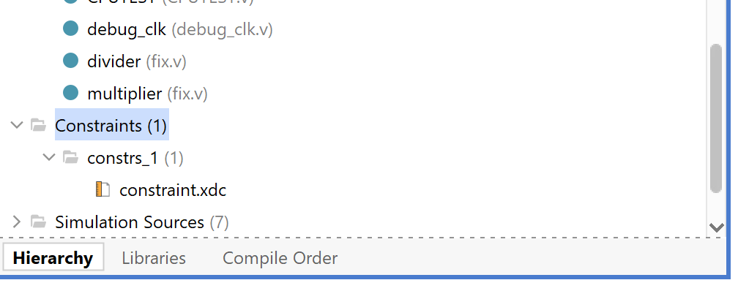
实验1-实验指南-导入源码框架（可选）

Slide 42
实验1-实验指南-导入源码框架（可选）
导入完成后长这样

Slide 43
实验1-实验指南
编写RISCV

Slide 44
实验1-实验指南-编写RISCV
根据得分点，设计一份RISCV代码，使CPU运行这段代码能证明其具备得分点要求的功能（比如得分点要求CPU能正确执行R-type指令，那么设计的RISCV代码中包含一条add t1, t1, t0即可）

Slide 45
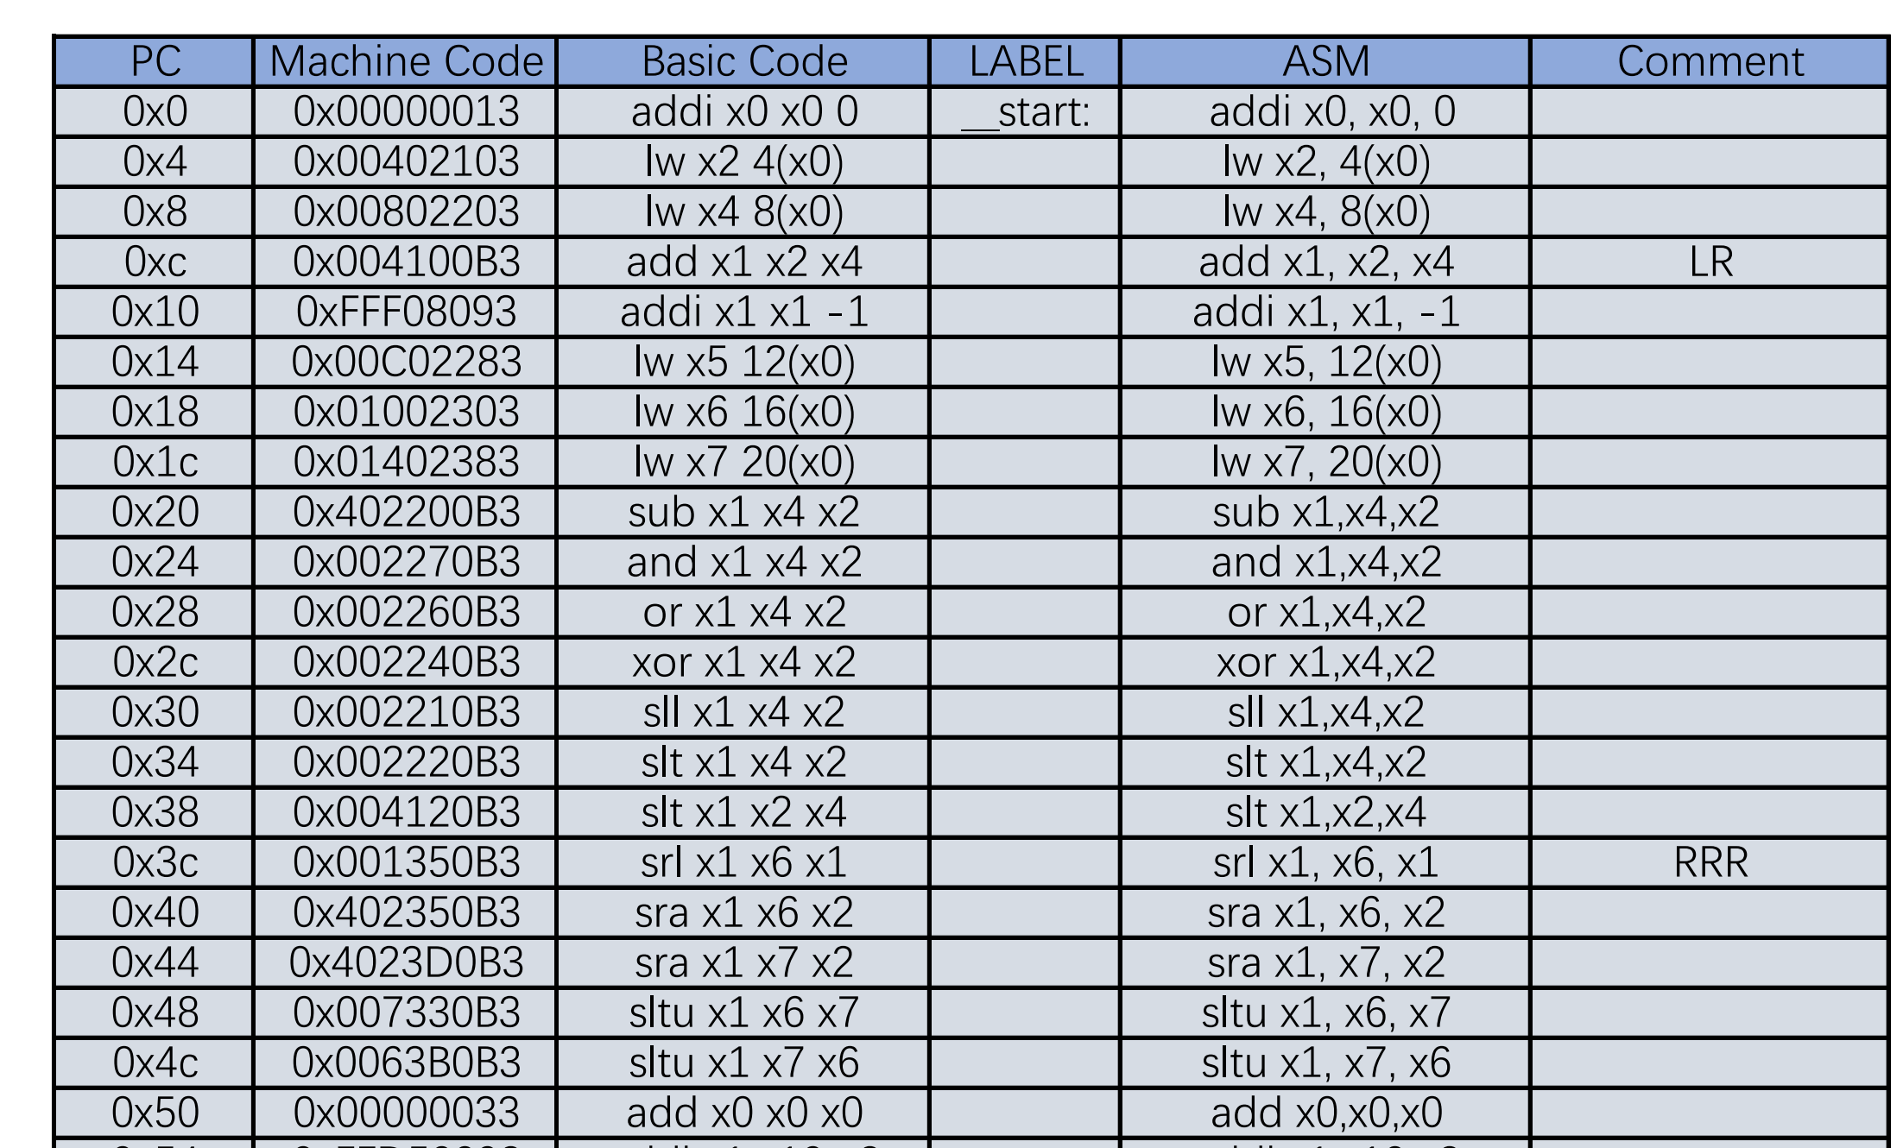
实验1-实验指南-编写RISCV
预期输出：
？？？

Slide 46
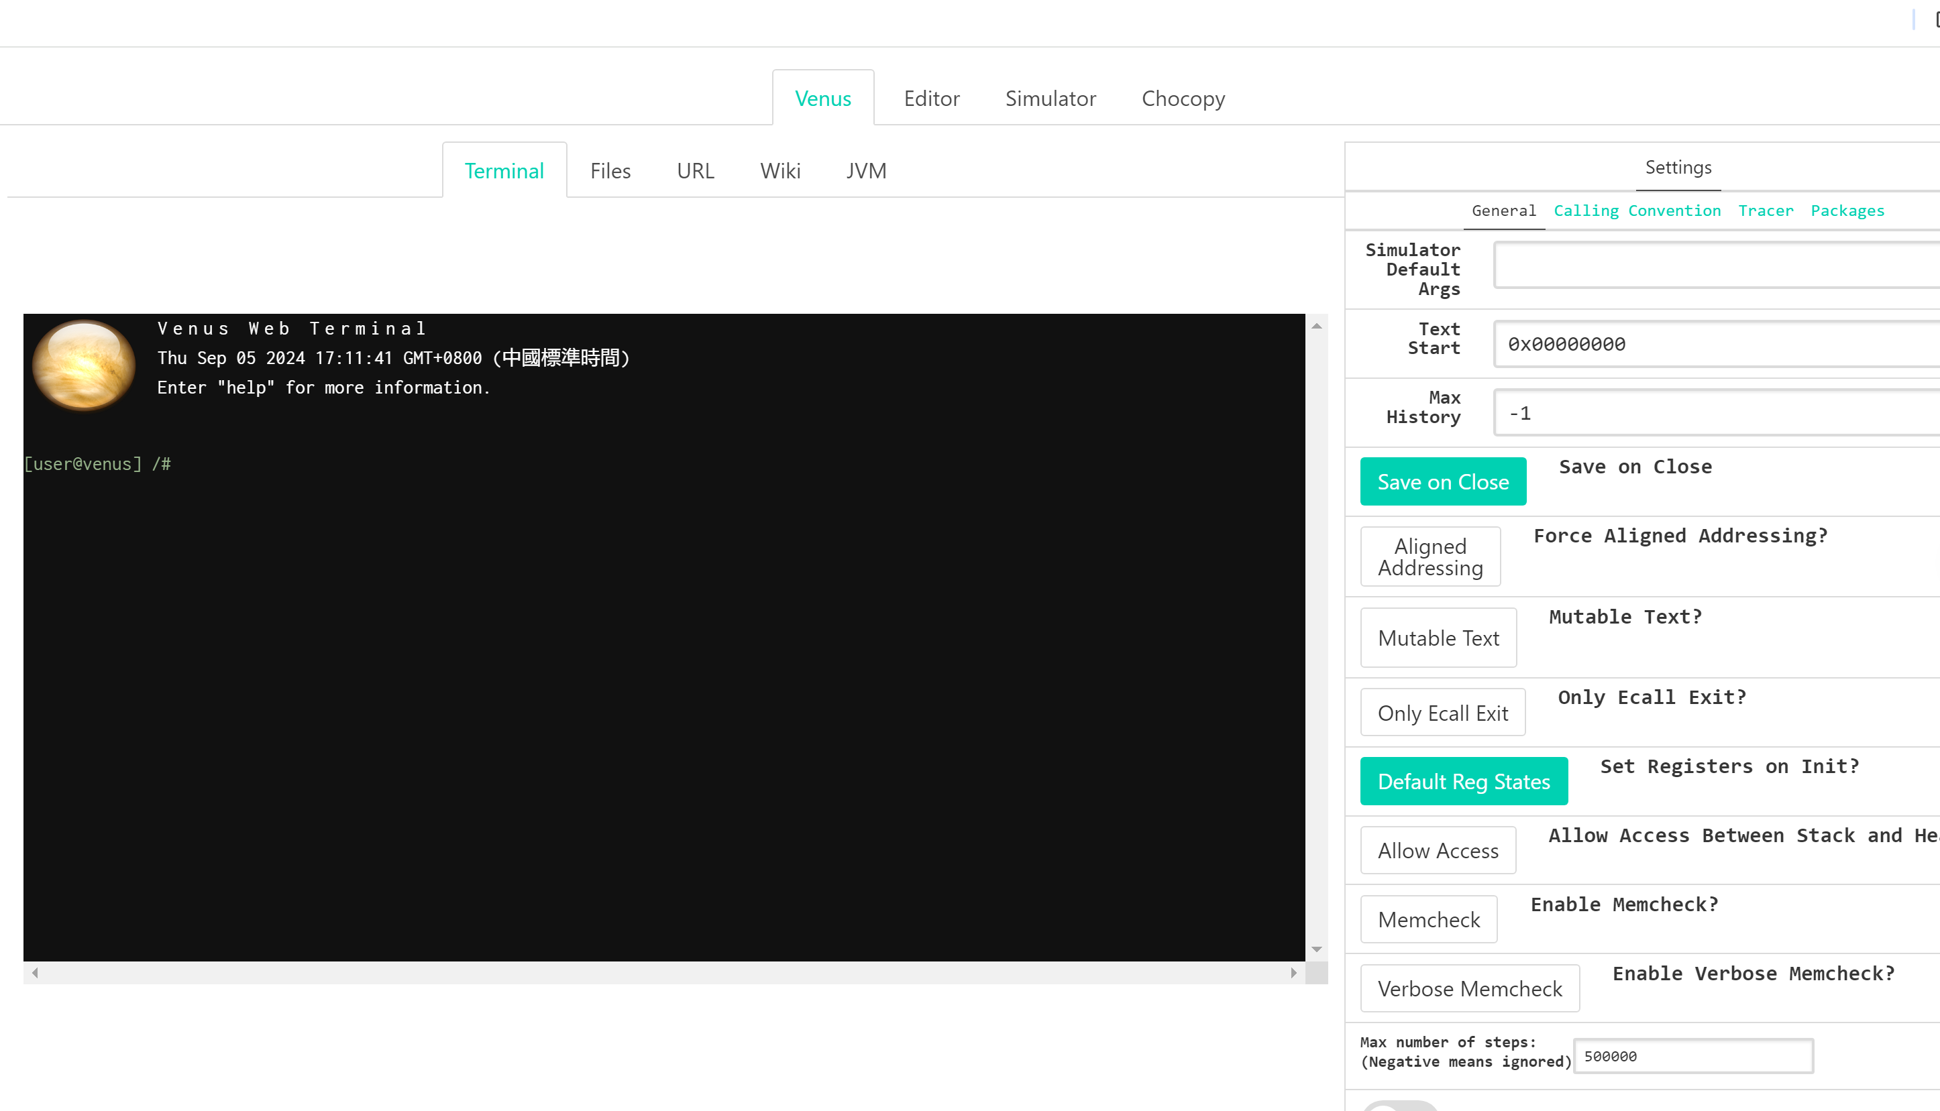
实验1-实验指南-编写RISCV
将编写好的RISCV代码用在线工具转换为机器码

Slide 47
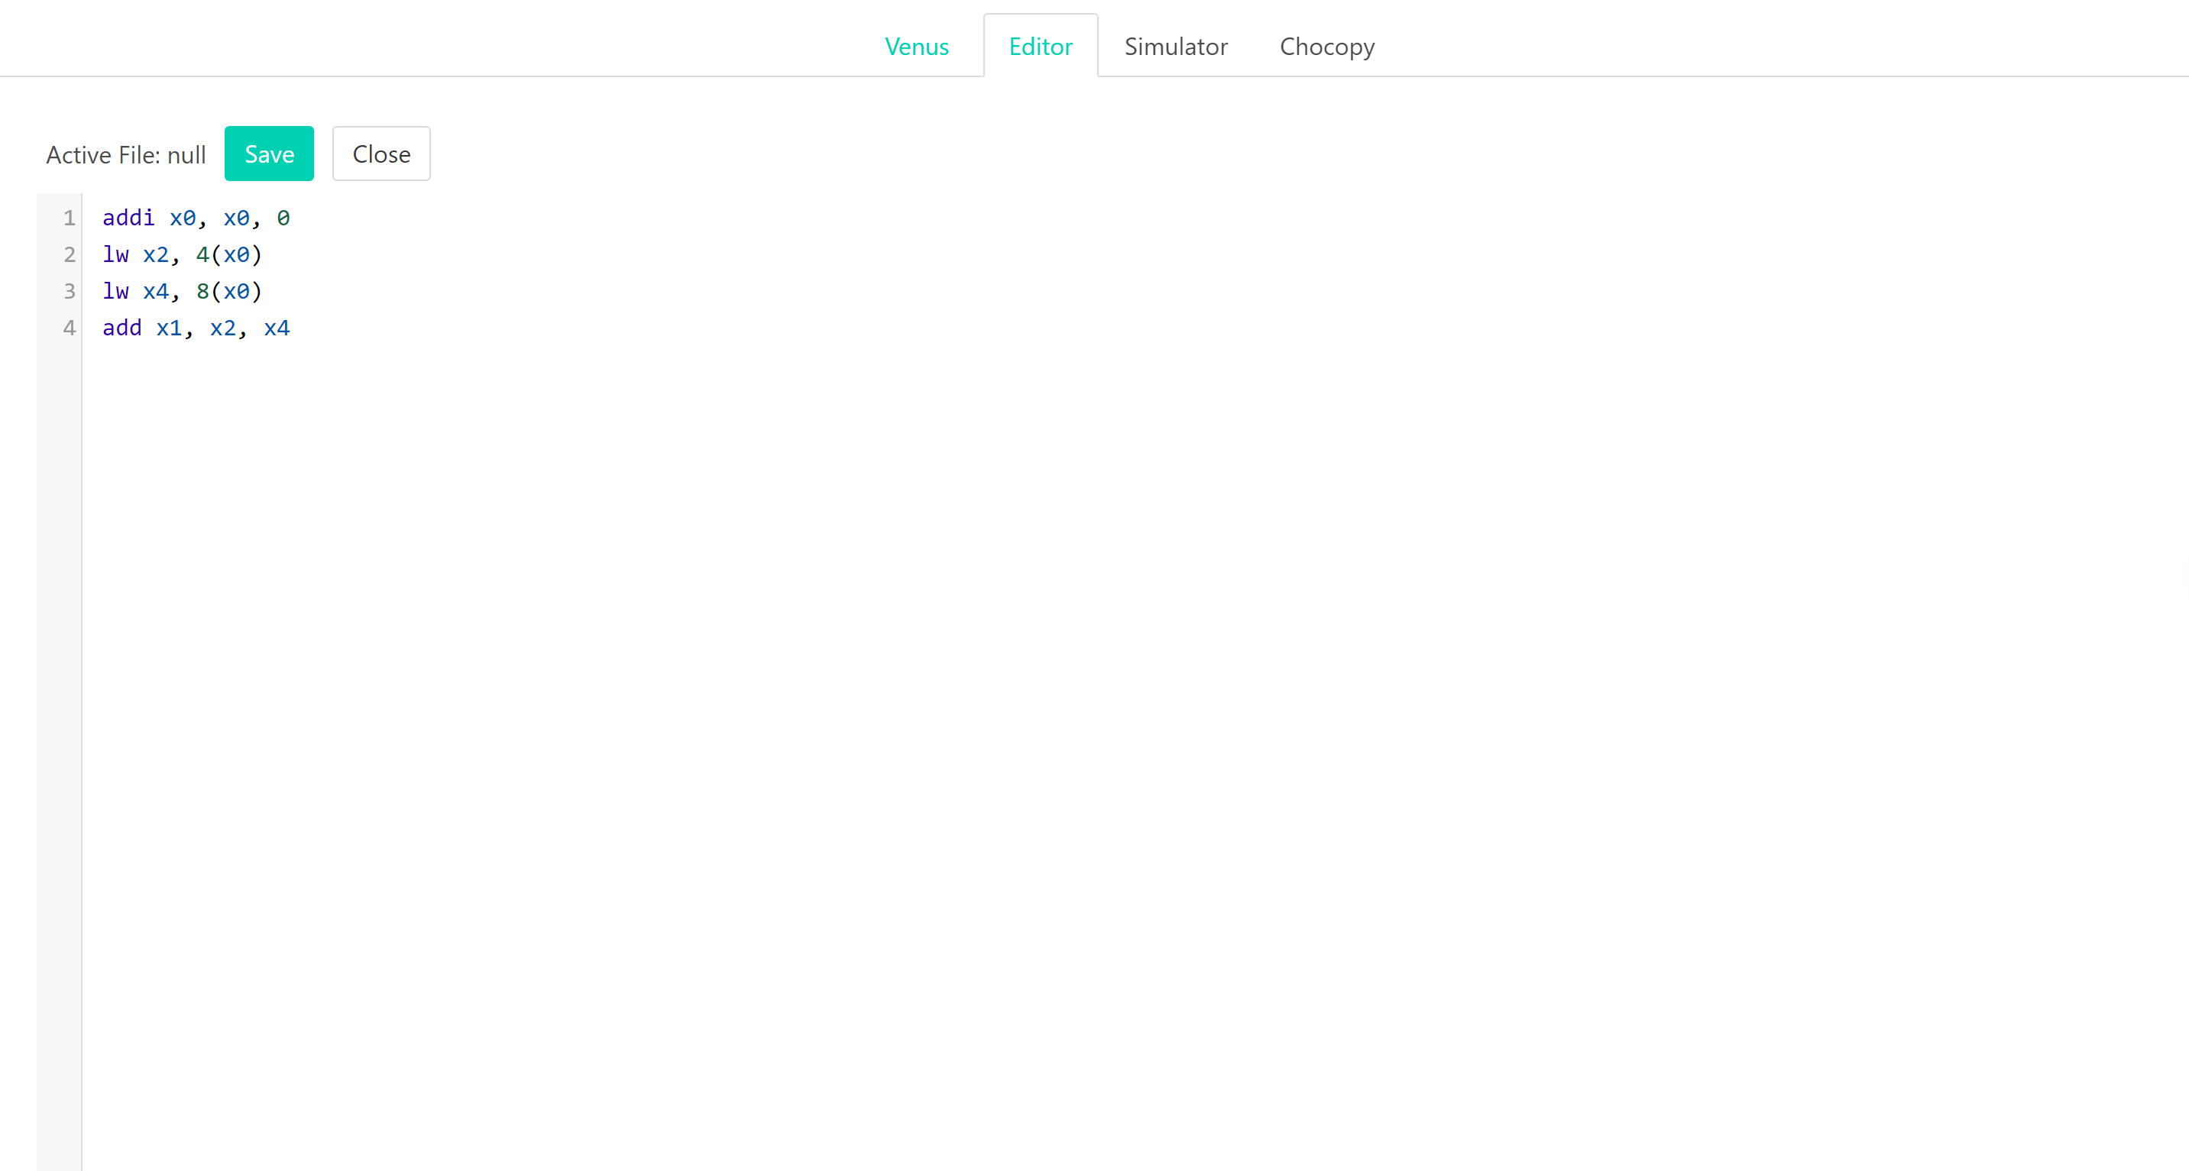
实验1-实验指南-编写RISCV
不需要点save

Slide 48
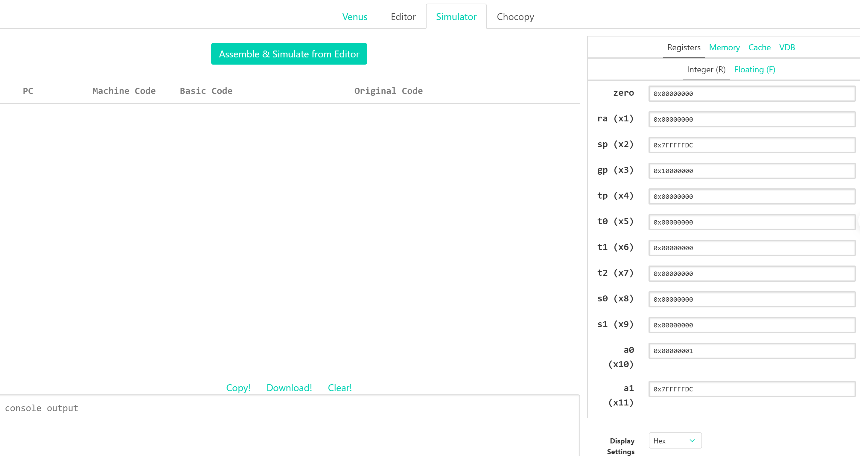
实验1-实验指南-编写RISCV

Slide 49
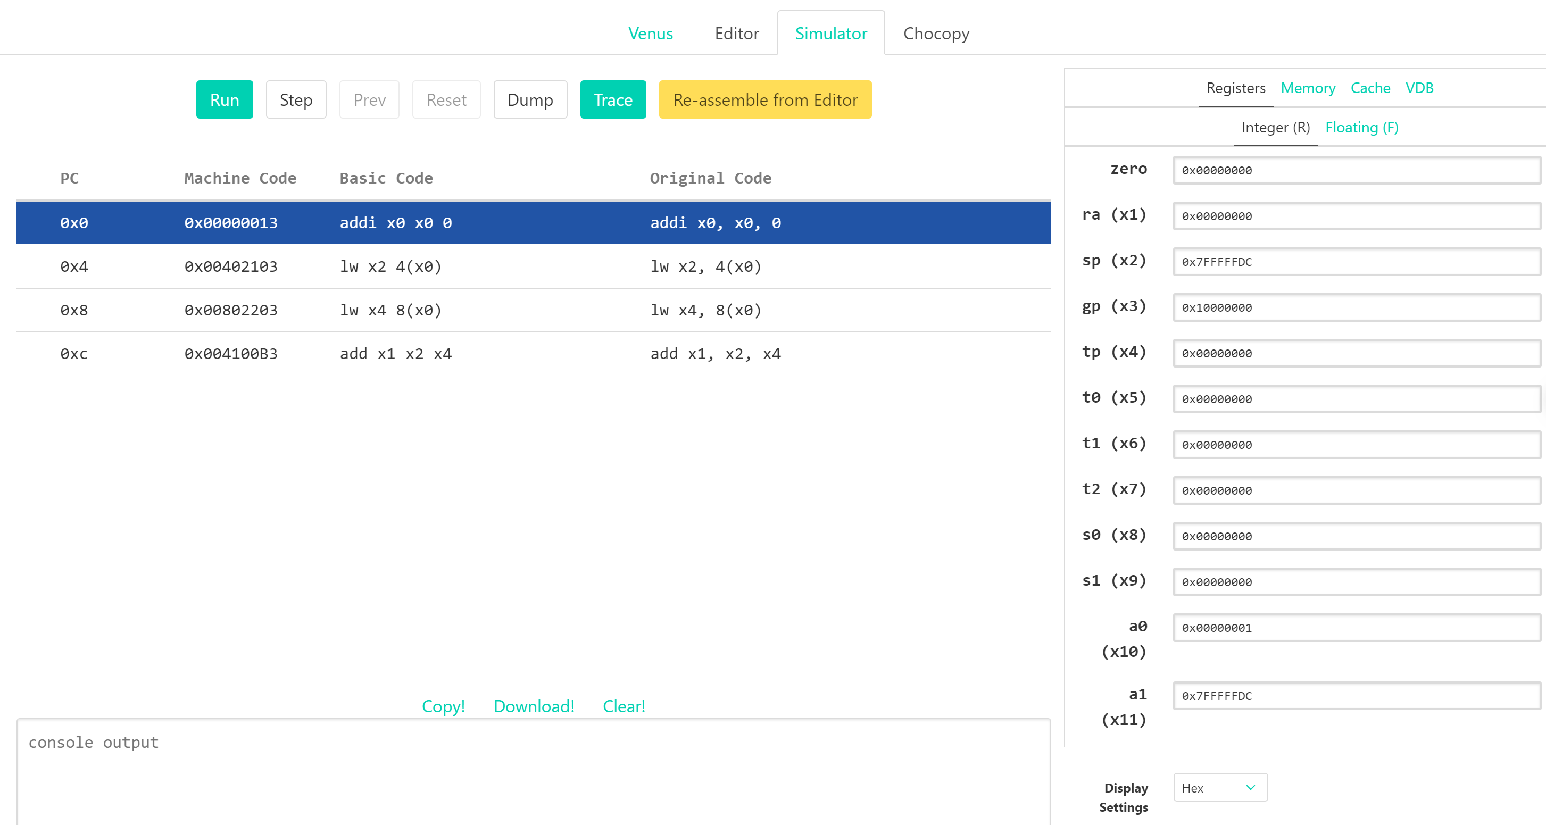
实验1-实验指南-编写RISCV

Slide 50
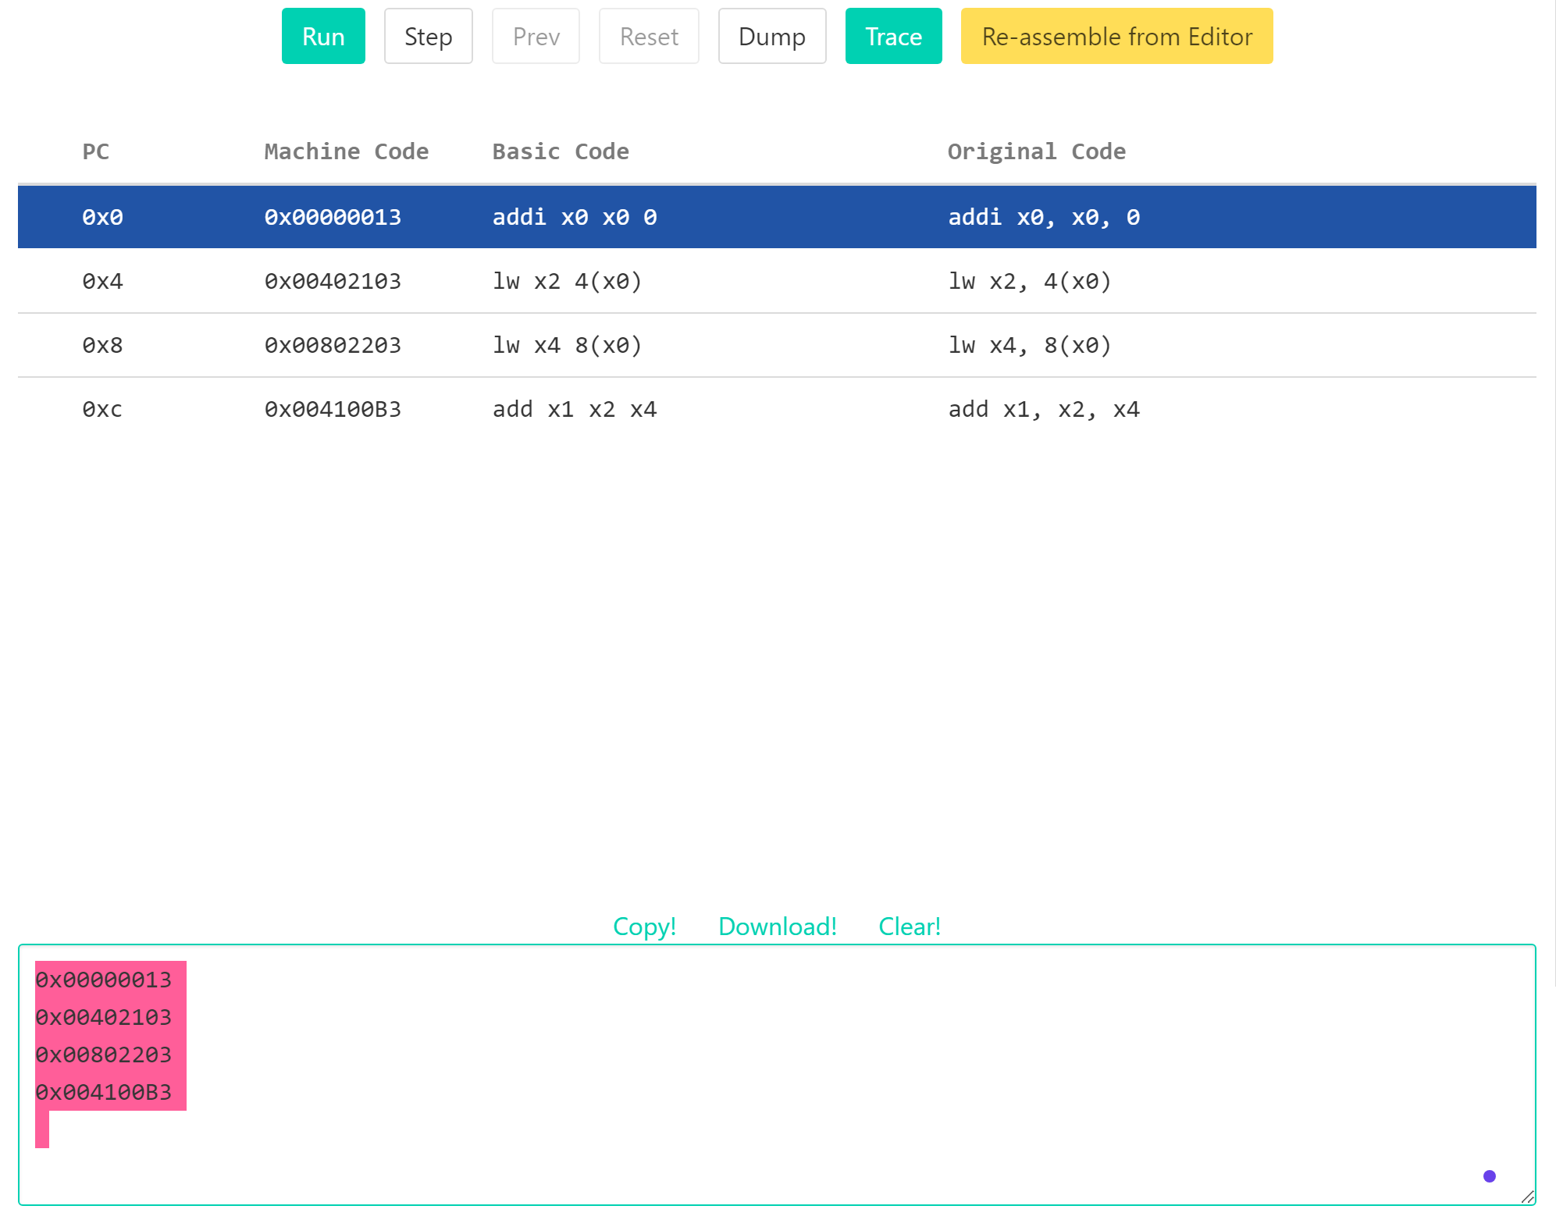
实验1-实验指南-编写RISCV
复制即可

Slide 51
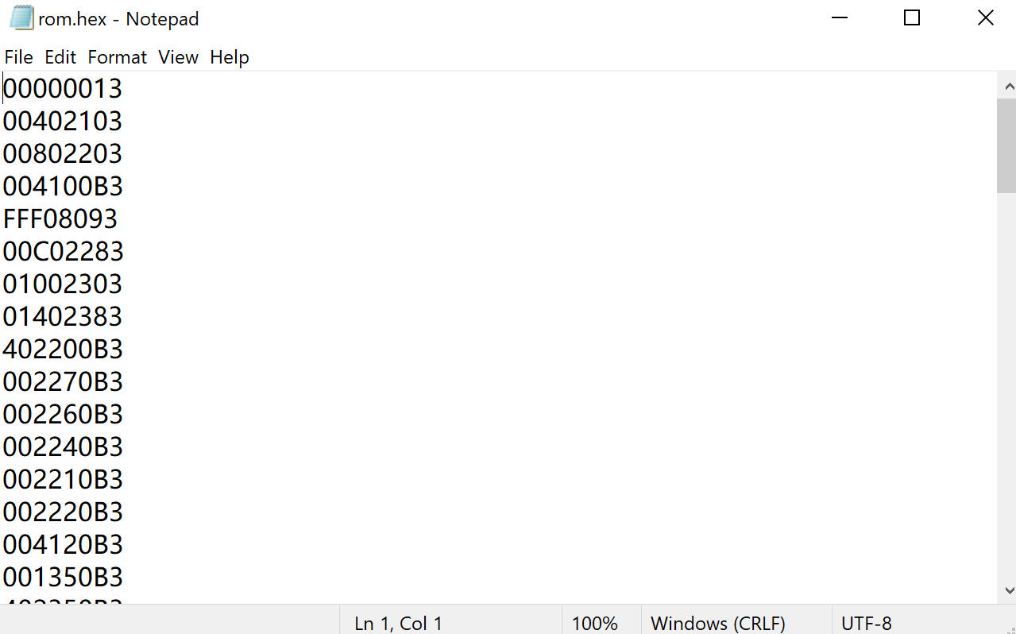
实验1-实验指南-编写RISCV
将机器码填入指令储存器初始化用的ROM文件中（rom.hex）

Slide 52
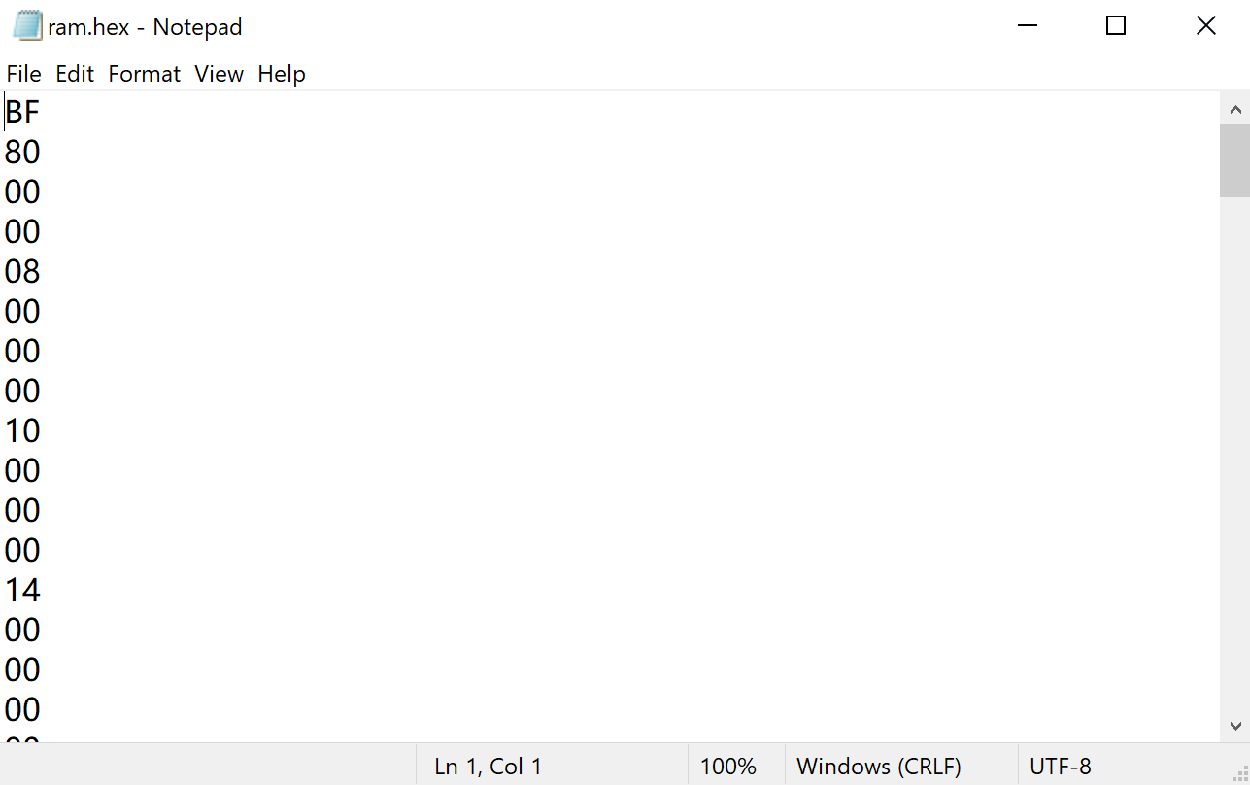
实验1-实验指南-编写RISCV
将内存的初始化值填入内存初始化文件中（ram.hex）

Slide 53
实验1-实验指南-编写RISCV
在第一次实验中，我们已经为大家准备好了一份示例RISCV代码和对应的 rom.hex，ram.hex 文件，能够覆盖所有得分点，在验收的时候，只需运行这份代码即可（也可以自行编写RISCV代码）

Slide 54
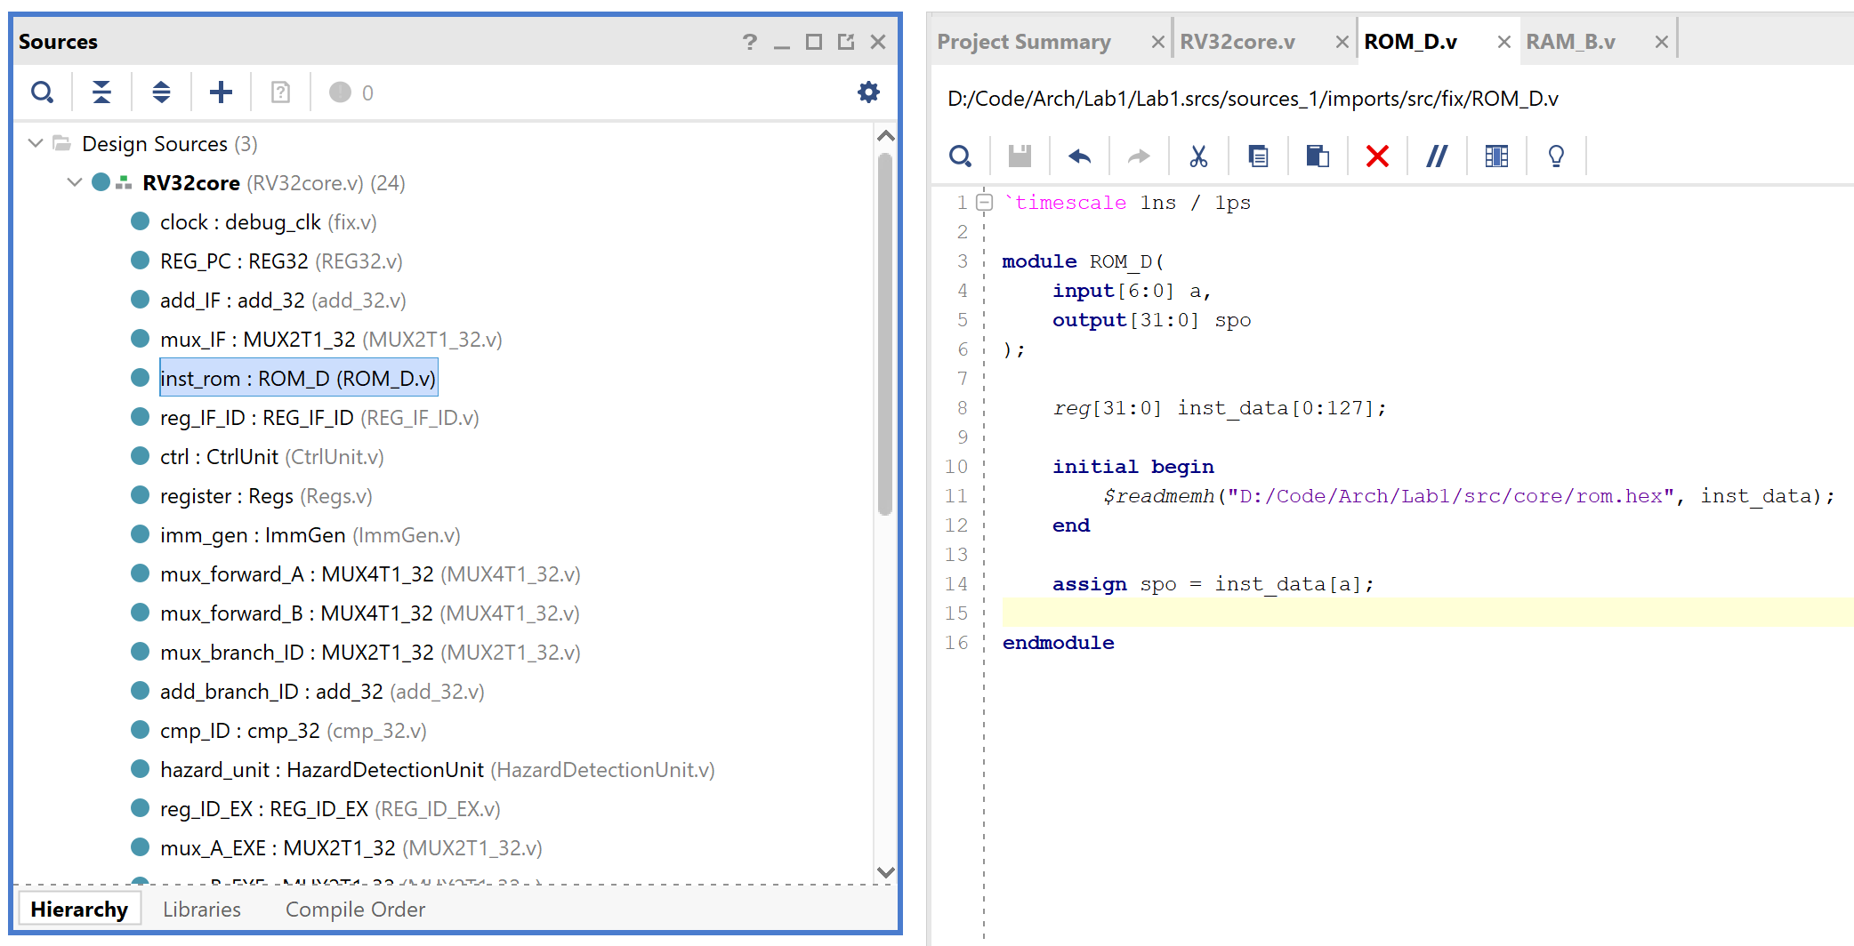
实验1-实验指南-编写RISCV
回到vivado，为指令储存器指定初始化文件rom.hex
inst_rom
rom文件的路径

Slide 55
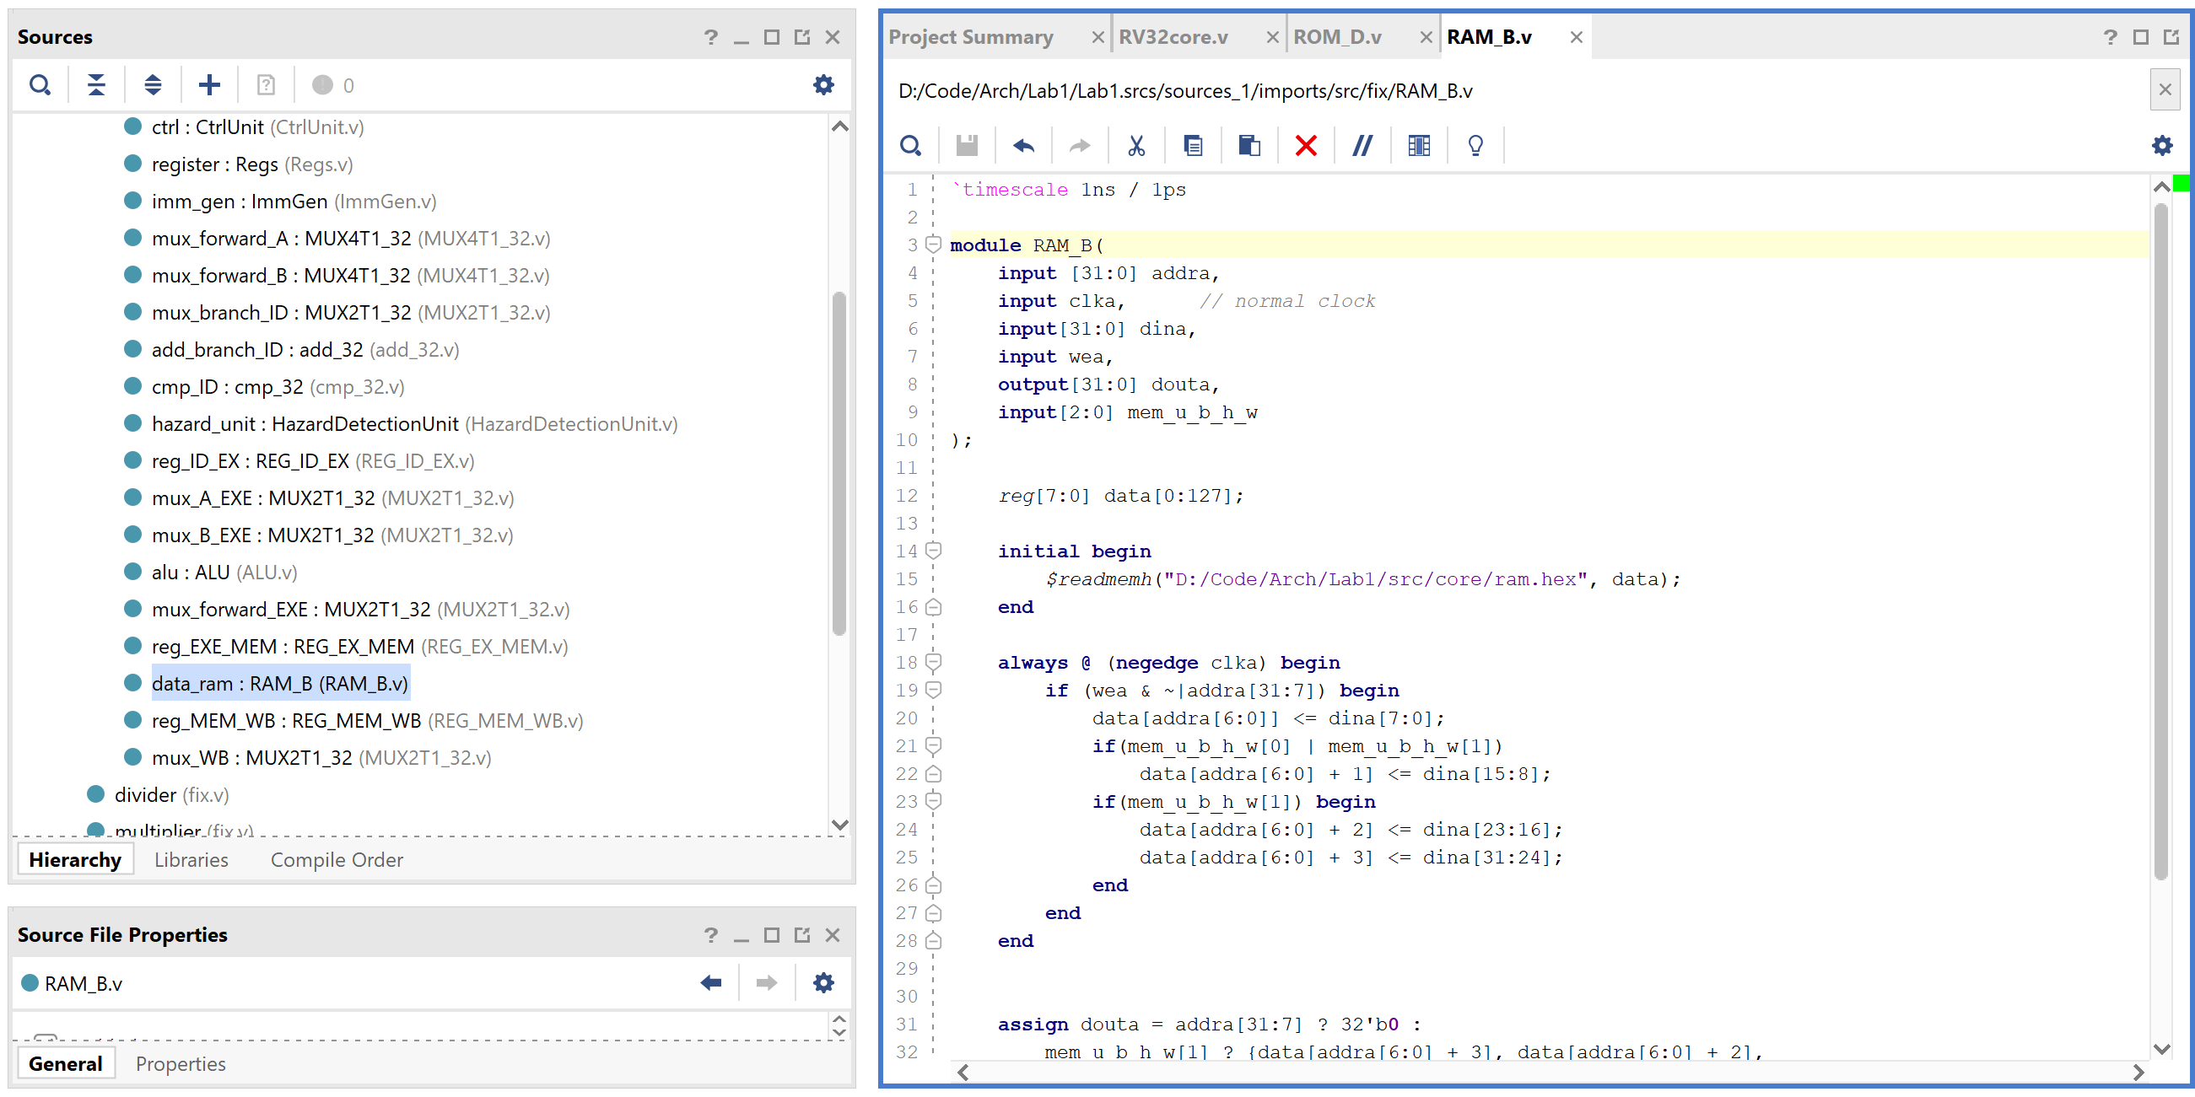
实验1-实验指南-编写RISCV
同样，指定内存的初始化文件为ram.hex
ram文件的路径
data_ram

Slide 56
实验1-实验指南
仿真测试

Slide 57
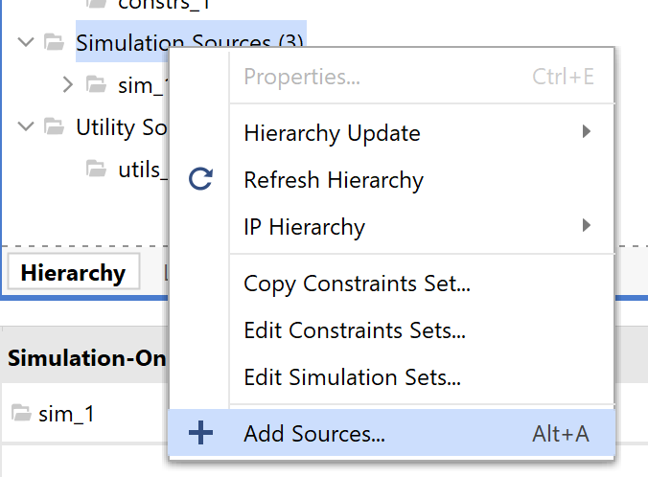
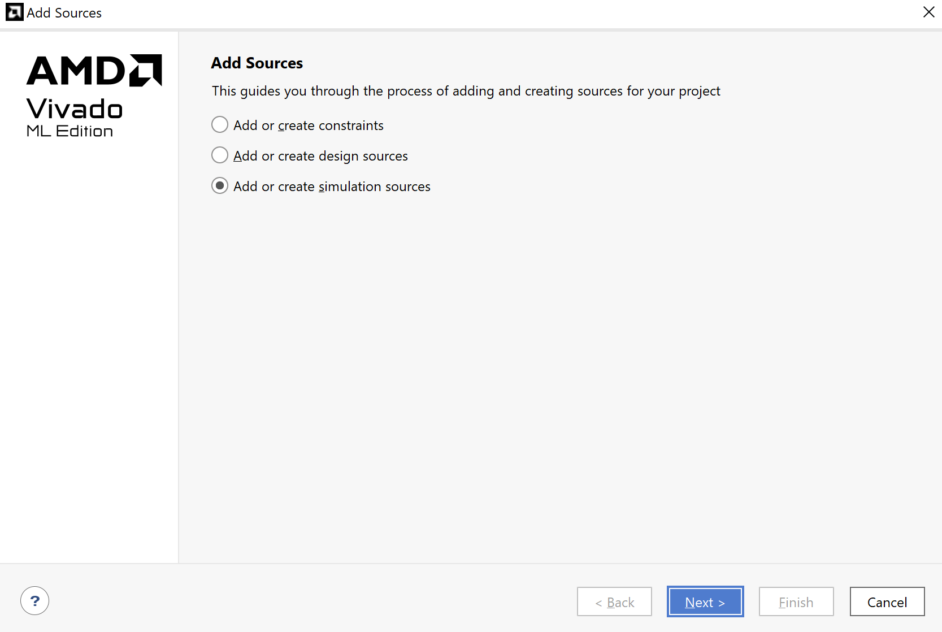
实验1-实验步骤-仿真测试

Slide 58
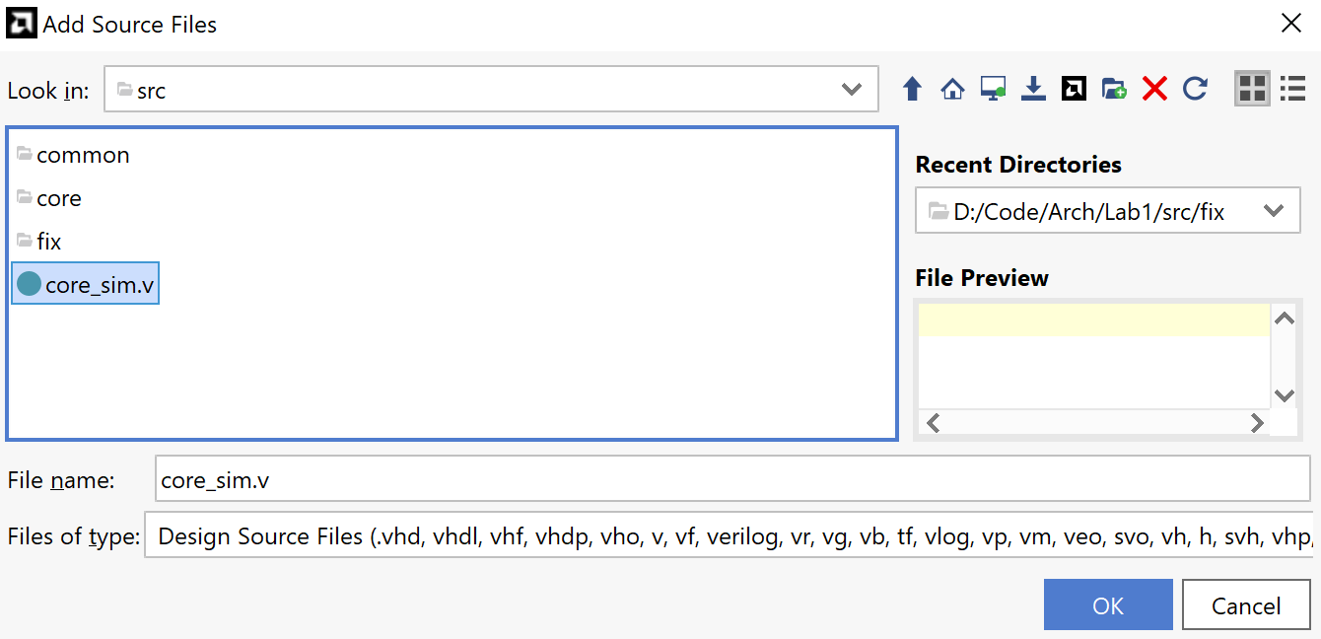

实验1-实验步骤-仿真测试

Slide 59

实验1-实验步骤-仿真测试
时钟和reset信号
CPU模块
初始化输入信号值
时钟周期

Slide 60

实验1-实验步骤-仿真测试

Slide 61

实验1-实验步骤-仿真测试
Ctrl+滚轮缩小波形

Slide 62
实验1-实验步骤-仿真测试
选择仿真时间

Slide 63

实验1-实验步骤-仿真测试
搜索要看的信号，拖到框里，点刷新

Slide 64
实验1-实验指南
更换编辑器

Slide 65
实验1-实验指南-更换编辑器（可选）
相关教程

Slide 66
实验1-实验指南
CPU设计

Slide 67

实验1-实验步骤-CPU设计
阅读工程框架的Verilog代码，理解CPU的整体五阶段流水线结构
需要补全的部分都使用TO_BE_FILLED标注，设计时需要将TO_BE_FILLED删除，然后填写正确的信号

Slide 68
实验1-实验步骤-CPU设计
比如这里，需要找到inst中opcode对应的位，而opcode对应的位为前7位，因此填inst[6:0]
这里通过opcode来区分指令是R，I，B，L，S中的哪种类型

Slide 69

实验1-实验步骤-CPU设计
对于一些实现较为复杂的TO_BE_FILLED，代码框架中都提供了相应的提示，同时需要运用课程中学到的有关Forwarding,Bypass,Stall等知识来填写对应的内容
建议联系上下文，并全局搜索这个符号来理解信号的具体作用，从而解出答案
比如这里，cmp_ctrl在这里看不出来是什么作用

Slide 70

实验1-实验步骤-CPU设计
因此联系上文和cmp_ctrl的定义，
得知其应该要被赋值为上面这些值

Slide 71


实验1-实验步骤-CPU设计
同时全局搜索cmp_ctrl信号的去向
得知其会作为cmp32的控制信号输入

Slide 72

实验1-实验步骤-CPU设计
阅读cmp_32的代码，得知这个信号是控制cmp_32要进行何种比较操作。因此得出最终答案
assign cmp_ctrl = {3{BEQ}} & cmp_EQ |
{3{BNE}} & cmp_NE |
{3{BLT}} & cmp_LT |
{3{BGE}} & cmp_GE |
{3{BLTU}} & cmp_LTU |
{3{BGEU}} & cmp_GEU ;

Slide 73

实验1-实验步骤-CPU设计
总共有五个文件中的57个TO_BE_FILLED需要完成

Slide 74
实验1-实验指南
在线测试

Slide 75

实验1-实验步骤-在线测试
找到实验文件的upload_template目录

Slide 76

实验1-实验步骤-在线测试
将写好的源代码文件按upload_template中给定的位置替换旧文件并放好，并不要删除upload_template中看似多余的文件

Slide 77

实验1-实验步骤-在线测试
在src/core_sim中对接需要测试的信号（如果是按照模板写则无需进行这一步）

Slide 78

实验1-实验步骤-在线测试
在config.json中指定要simulation的时钟周期数（根据自己写的代码进行调整）

Slide 79

实验1-实验步骤-在线测试
将外面整个upload_template文件夹压缩为zip文件

Slide 80

实验1-实验步骤-在线测试
将压缩包拖拽上传

Slide 81

实验1-实验步骤-在线测试
勾选想要查看的波形即可，绿色线为正确波形，黄色线为仿真波形

Slide 82

实验1-实验步骤-在线测试
如果上传的文件中缺少了一些部分（比如缺少了rom.hex），将会产生报错，可以根据报错信息调整上传文件的结构

